Slide 1
198221638
145939723
บทเรียนที่
โครงสร้างของเครื่องยนต์ดีเซล
(Structure of Diesel Engine)
1
Marketer Personality Development

Slide 2
Marketer Personality Development
PERSONALITY DEVELOPMENT
199370025
Diesel Engine Job
สาระการเรียนรู้
จุดประสงค์การเรียนรู้
1
โครงสร้างของเครื่องยนต์ดีเซล
ชิ้นส่วนระบบต่าง ๆ ของเครื่องยนต์ดีเซล
1
อธิบายเกี่ยวกับโครงสร้างและหลักการทำงานของเครื่องยนต์ดีเซลเพื่อการใช้งานและบำรุงรักษาได้
ใช้เครื่องมือและอุปกรณ์เพื่อตรวจสอบและวิเคราะห์สภาพชิ้นส่วนเครื่องยนต์ดีเซลได้
มีเจตคติและกิจนิสัยที่ดีในการปฏิบัติงานด้วยความละเอียด รอบคอบ และปลอดภัย
ประยุกต์ใช้ความรู้เรื่องโครงสร้างเครื่องยนต์ดีเซลเพื่อการวินิจฉัยปัญหาและบำรุงรักษาได้
2
2
3
4
Marketer Personality Development

Slide 3
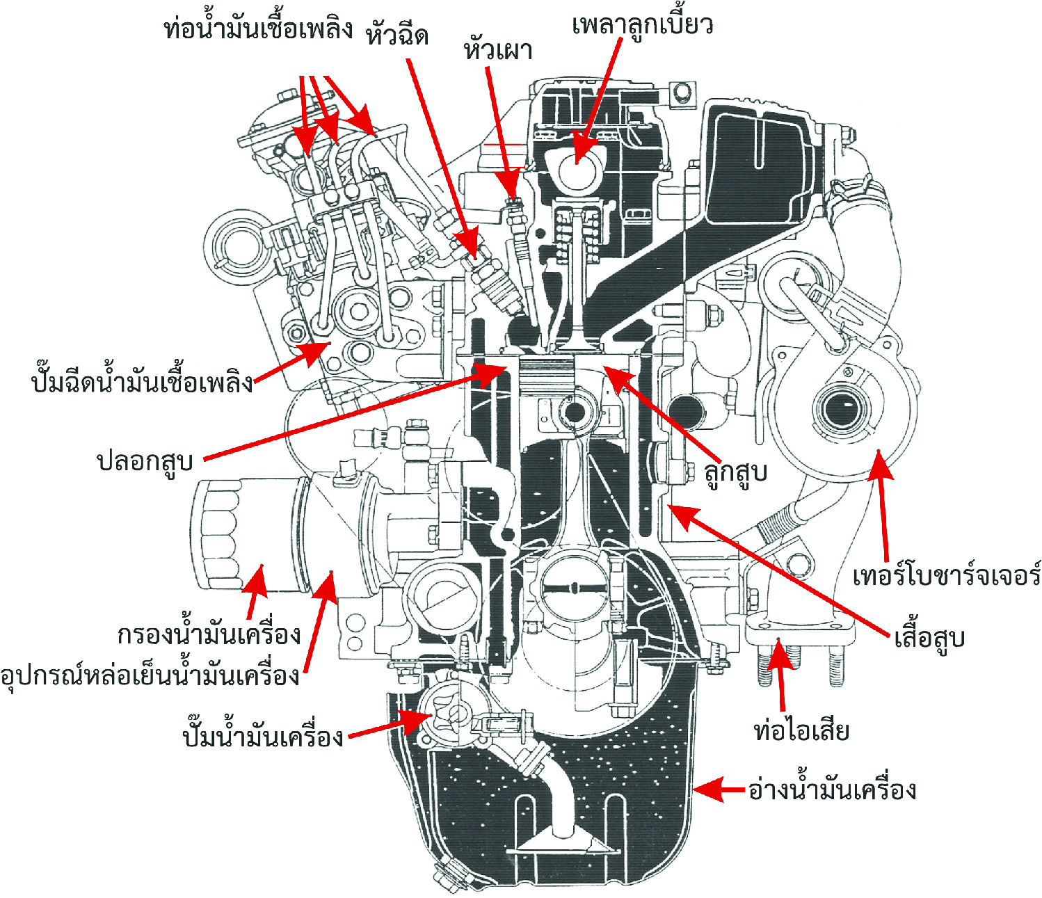
หลักพื้นฐานของงานบริการ
โครงสร้างของเครื่องยนต์ดีเซล
1.
1
เพิ่มคุณค่าให้กับตนเอง
รูปที่ 1.1 โครงสร้างของเครื่องยนต์ดีเซลแบบธรรมดา
2
มีอำนาจในการดึงดูด
3
ก่อให้เกิดสุขภาพจิตที่ดี
1.1 ความรู้เกี่ยวกับบุคลิกภาพภายนอก

Slide 4
หลักพื้นฐานของงานบริการ
การแสดงออกของบุคลิกภาพที่เด่นชัดกระทำได้ ดังนี้
66568899
เครื่องยนต์ดีเซลเป็นเครื่องยนต์สันดาปภายในที่มีการจุดระเบิดโดยการอัดตัวของอากาศ ซึ่งเปลี่ยนพลังงานทางเคมีของเชื้อเพลิงให้เป็นพลังงานกล เครื่องยนต์ดีเซลมีการใช้งานกันอย่างแพร่หลาย เช่น เรือรถบรรทุก รถยนต์นั่ง รถแทรกเตอร์ เครื่องยนต์ดีเซลตั้งชื่อเพื่อให้เกียรติ ดร.รูดอล์ฟ ดีเซล (Dr.Rudolf Diesel) วิศวกรชาวเยอรมัน ที่คิดค้นเครื่องยนต์ดีเซลในปี พ.ศ. 2440 หรือ กว่า 100 ปีมาแล้ว
โครงสร้างของเครื่องยนต์ คือ ส่วนประกอบสำคัญที่อยู่กับที่ทั้งหมดและนำมายึดเครื่องยนต์เข้าด้วยกันให้เป็นรูปร่างเดียวกัน หน้าที่ของโครงสร้างก็คือ ยึดและเป็นที่ติดตั้งส่วนประกอบที่เคลื่อนที่ ขณะเดียวกันก็ต้านทานแรงที่เกิดจากการทำงานของเครื่องยนต์ โครงสร้างของเครื่องยนต์ดีเซลต้องออกแบบและใช้วัสดุที่แข็งแรงกว่าของเครื่องยนต์แก๊สโซลีนมาก เพราะเครื่องยนต์ดีเซลต้องทนต่อกำลังดันที่เกิดจากการเผาไหม้เชื้อเพลิง และแรงเฉื่อยจากการเคลื่อนที่ของลูกสูบ ก้านสูบ และเพลาข้อเหวี่ยง ซึ่งมีทิศทางและปริมาณการเปลี่ยนแปลงอยู่ตลอดเวลา โครงสร้างของเครื่องยนต์สามารถแบ่งตามชิ้นส่วนได้ 2 แบบ คือ ชิ้นส่วนที่อยู่กับที่ (Stationary Part) และชิ้นส่วนที่เคลื่อนที่ (Moving Part)
1
เพิ่มคุณค่าให้กับตนเอง
2
มีอำนาจในการดึงดูด
3
ก่อให้เกิดสุขภาพจิตที่ดี

Slide 5
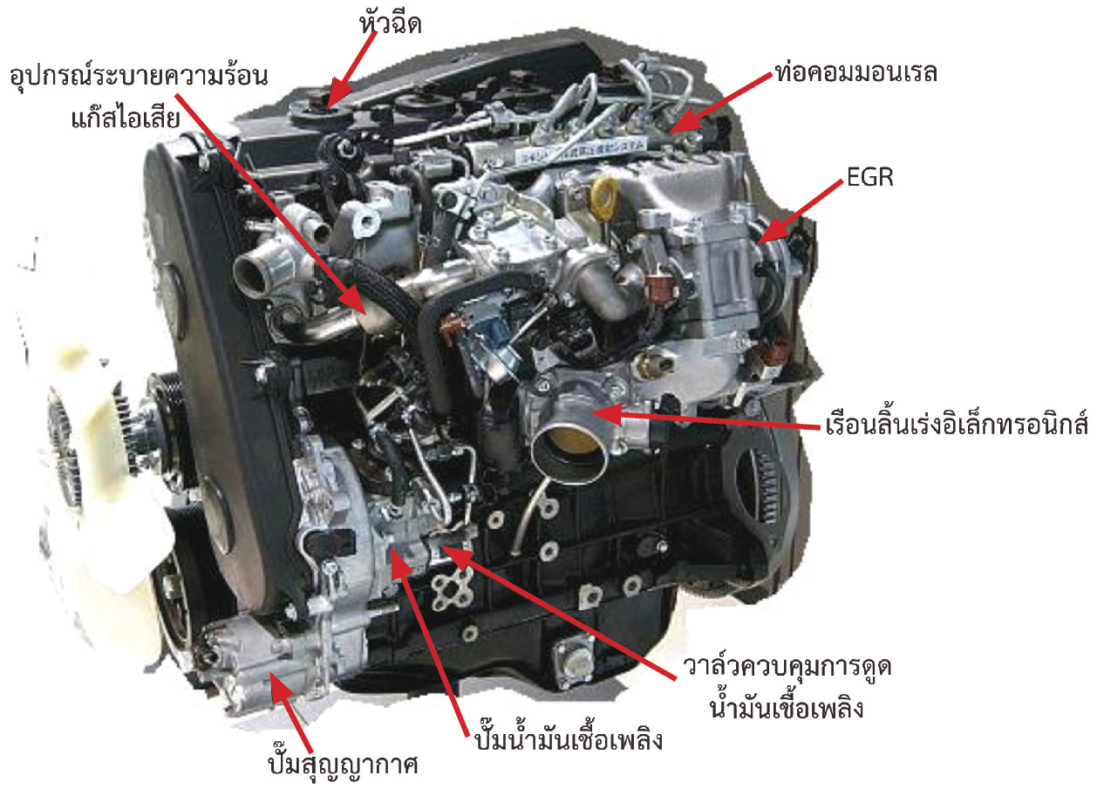
หลักพื้นฐานของงานบริการ
การแสดงออกของบุคลิกภาพที่เด่นชัดกระทำได้ ดังนี้
66568899
รูปที่ 1.2 โครงสร้างของเครื่องยนต์ดีเซลแบบคอมมอนเรล
1
เพิ่มคุณค่าให้กับตนเอง
2
มีอำนาจในการดึงดูด
3
ก่อให้เกิดสุขภาพจิตที่ดี
1.1 ความรู้เกี่ยวกับบุคลิกภาพภายนอก

Slide 6
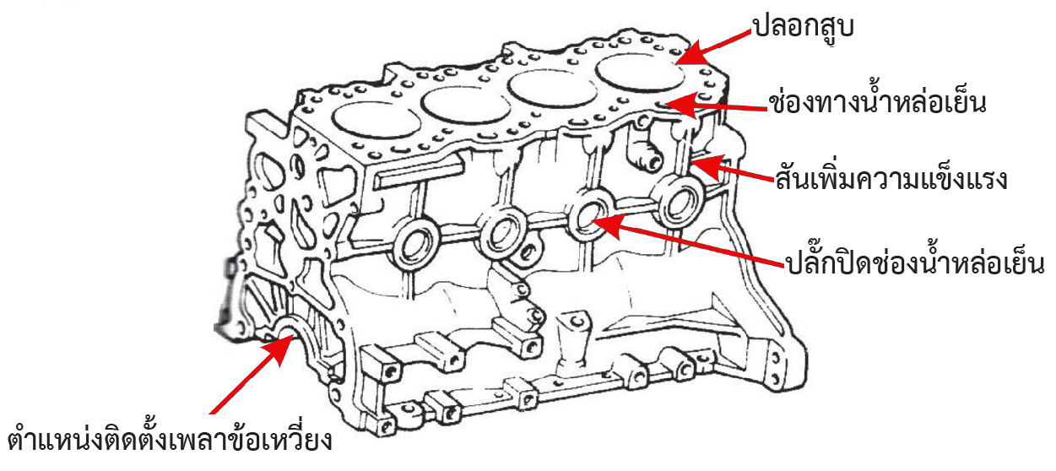
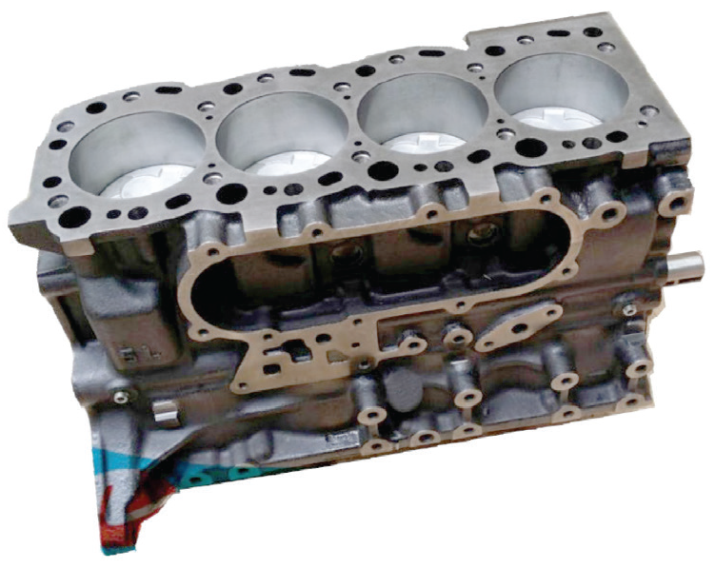
หลักพื้นฐานของงานบริการ
การแสดงออกของบุคลิกภาพที่เด่นชัดกระทำได้ ดังนี้
66568899
1.1
ชิ้นส่วนที่อยู่กับที่ (Stationary Part) ของเครื่องยนต์ดีเซล
เสื้อสูบ (Cylinder Block)
1
เพิ่มคุณค่าให้กับตนเอง
เสื้อสูบเครื่องยนต์ดีเซลผลิตมาจากเหล็กหล่อธรรมดาหรือเหล็กหล่อพิเศษ ที่ผนังส่วนนอกจะมีขอบสันเพื่อเพิ่มความแข็งแรงและระบายความร้อน ส่วนภายในจะมีปลอกสูบ (รูปที่ 1.4) ที่สามารถถอดเปลี่ยนได้ รอบ ๆ ปลอกสูบจะมีช่องทางเดินของนํ้าหล่อเย็นและช่องผ่านของนํ้ามันหล่อลื่น ในปัจจุบันเสื้อสูบได้ถูกออกแบบให้มีโลหะผสมพิเศษ ซึ่งทนต่อการสึกหรอสูงและหล่อเป็นหน่วยเดียวกันกับเสื้อสูบ ดังนั้น จึงไม่จำเป็นต้องมีปลอกสูบ ส่วนด้านบนของเสื้อสูบจะถูกผนึกด้วยฝาสูบ โดยมีปะเก็นกั้นอยู่ระหว่างกลาง ภายในเสื้อสูบจะติดตั้งลูกสูบและก้านสูบ ส่วนด้านล่างจะเป็นห้องของเพลาข้อเหวี่ยงและมีอ่างนํ้ามันเครื่องปิดอยู่
หลักพื้นฐานของงานบริการ
2
มีอำนาจในการดึงดูด
3
ก่อให้เกิดสุขภาพจิตที่ดี
1
ตระหนักถึงคุณค่าของลูกค้า ตามคำกล่าวที่ว่า ลูกค้าคือพระราชา สามารถนำมาใช้กับงานบริการ ลูกค้าคือผู้ที่ซื้อผลิตภัณฑ์ หากลูกค้าได้รับการบริการที่ดี จะเกิดความประทับใจ และยินดีที่จะเป็นลูกค้าอย่างถาวร
สร้างความประทับใจแรก เมื่อเข้าพบหรือให้บริการลูกค้าครั้งแรก ควรสร้างความประทับใจให้มากที่สุด หากลูกค้าเกิดความประทับใจในครั้งแรก จะทำให้เลือกที่จะซื้อสินค้าหรือใช้บริการจากพนักงานขายอีก ในทางตรงกันข้าม หากครั้งแรกพบพนักงานขายแล้วไม่เกิดความประทับใจ ก็จะไม่ซื้อสินค้าและบริการจากพนักงานขายอีกเลย
สนองความต้องการของลูกค้า หน้าที่ของธุรกิจคือ จะต้องสนองความต้องการของลูกค้าให้ได้รับความพอใจมากที่สุด หน้าที่ของพนักงานขายก็เช่นเดียวกัน จะต้องหาความต้องการของลูกค้าแล้วสนองความต้องการของลูกค้าให้มากที่สุดและดีที่สุด ซึ่งจะช่วยสร้างความประทับใจให้เกิดขึ้นได้
1.1 ความรู้เกี่ยวกับบุคลิกภาพภายนอก
2
รูปที่ 1.3 ลักษณะของเสื้อสูบ
3

Slide 7
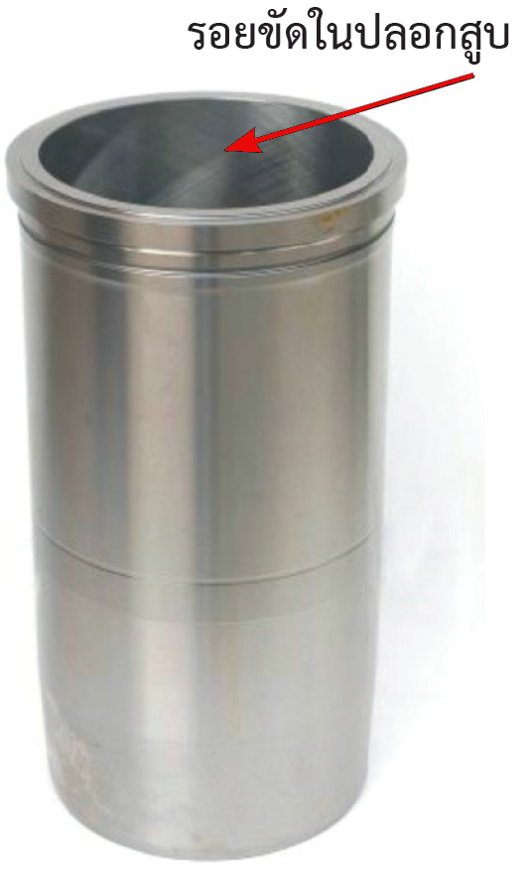
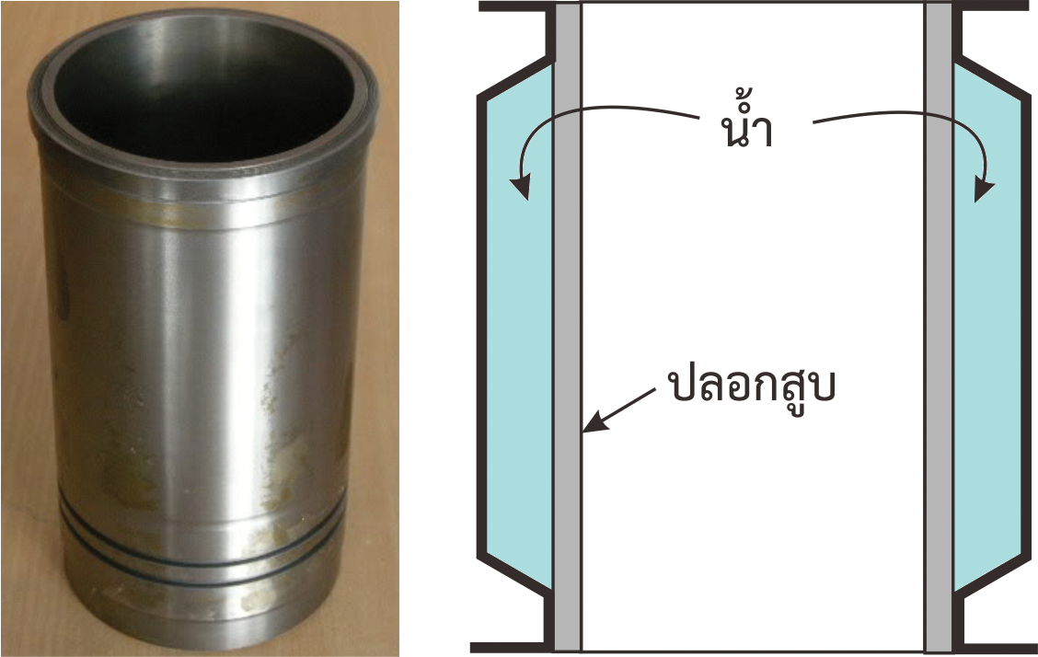
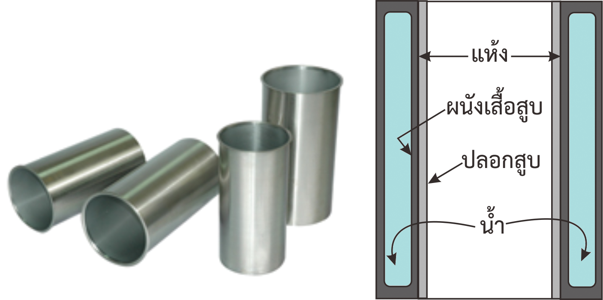
หลักพื้นฐานของงานบริการ
การแสดงออกของบุคลิกภาพที่เด่นชัดกระทำได้ ดังนี้
66568899
ผิวโลหะด้านในปลอกสูบ (Cylinder liners) จะได้รับทั้งการเสียดสีจากแหวนลูกสูบและความร้อนที่เกิดจากการเผาไหม้ นอกจากนี้ ยังได้รับแรงเบียดข้างจากลูกสูบอีก ดังนั้นปลอกสูบจึงถูกออกแบบมาให้ทนทานต่อการสึกหรอและระบายความร้อนได้อย่างเพียงพอ ปลอกสูบส่วนมากผลิตมาจากเหล็กหล่อผสมซึ่งมีส่วนผสมของนิกเกิลและแมงกานีสรวมอยู่ด้วย ผิวภายในปลอกสูบจะถูกขัดอย่างประณีตให้เป็นรอยตื้น ๆ ตัดกัน 120 องศา (รูปที่ 1.4) หรือบางแบบจะใช้กระบวนการชุบให้ผิวมีรูพรุน ลักษณะดังกล่าวมีไว้เพื่อเป็นที่เก็บนํ้ามันหล่อลื่น ปลอกสูบที่ใช้งานทั่วไป มี 2 ชนิด คือ
1
เพิ่มคุณค่าให้กับตนเอง
หลักพื้นฐานของงานบริการ
2
มีอำนาจในการดึงดูด
1
ปลอกสูบแบบเปียก (Wet cylinder liner)
2
ปลอกสูบแบบแห้ง (Dry cylinder liner)
3
ก่อให้เกิดสุขภาพจิตที่ดี
1.1 ความรู้เกี่ยวกับบุคลิกภาพภายนอก
รูปที่ 1.4 ลักษณะของปลอกสูบ และผิวขัดด้านในปลอกสูบ
รูปที่ 1.5 ลักษณะปลอกสูบแบบเปียก
รูปที่ 1.6 ลักษณะปลอกสูบแบบแห้ง

Slide 8
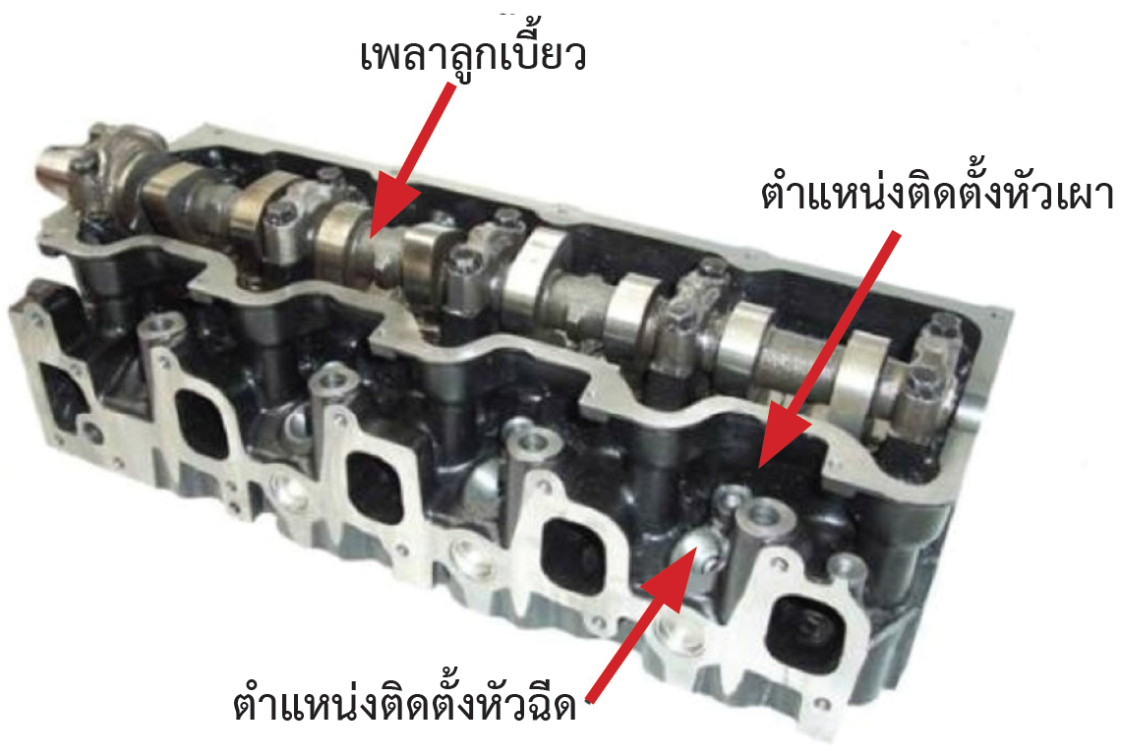
หลักพื้นฐานของงานบริการ
การแสดงออกของบุคลิกภาพที่เด่นชัดกระทำได้ ดังนี้
66568899
ฝาสูบ (Cylinder Head)
ฝาสูบ (รูปที่ 1.7) จะติดตั้งอยู่บนเสื้อสูบและมีปะเก็นกั้นกลาง ฝาสูบทำหน้าที่ปิดส่วนบนของกระบอกสูบ โครงสร้างภายในฝาสูบของเครื่องยนต์ดีเซลจะซับซ้อนมาก โดยออกแบบไว้สำหรับติดตั้งหัวฉีด ลิ้น กระเดื่องกดลิ้น หัวเผา และห้องเผาไหม้ (เครื่องยนต์ที่มีห้องเผาไหม้ช่วย) การออกแบบฝาสูบจะต้องให้มีความแข็งแรงทนทานต่อความดันในการเผาไหม้และความร้อนที่เกิดจากการเผาไหม้ในกระบอกสูบ ฝาสูบจะต้องแข็งแรงและมีการระบายความร้อนเป็นอย่างดี เพื่อเป็นการป้องกันอุณหภูมิที่สูงเกินไป ถ้าการระบายความร้อนไม่ดี จะส่งผลให้ฝาสูบเกิดการบิดตัวหรือแตกร้าวได้ ด้วยเหตุนี้ฝาสูบจึงต้องผลิตมาจากเหล็กหล่อผสมหรือโลหะผสมอะลูมิเนียม
1
เพิ่มคุณค่าให้กับตนเอง
หลักพื้นฐานของงานบริการ
2
มีอำนาจในการดึงดูด
3
ก่อให้เกิดสุขภาพจิตที่ดี
1.1 ความรู้เกี่ยวกับบุคลิกภาพภายนอก
รูปที่ 1.7 ลักษณะฝาสูบของเครื่องยนต์ที่เพลาลูกเบี้ยวอยู่เหนือสูบ (OHC)

Slide 9
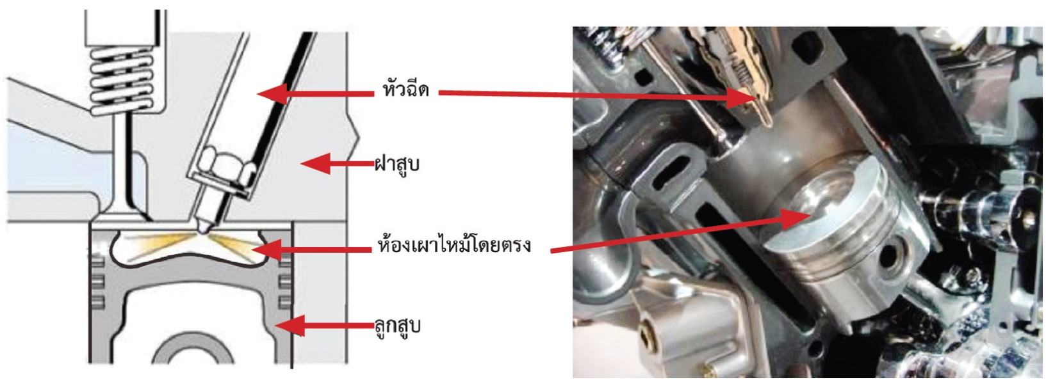
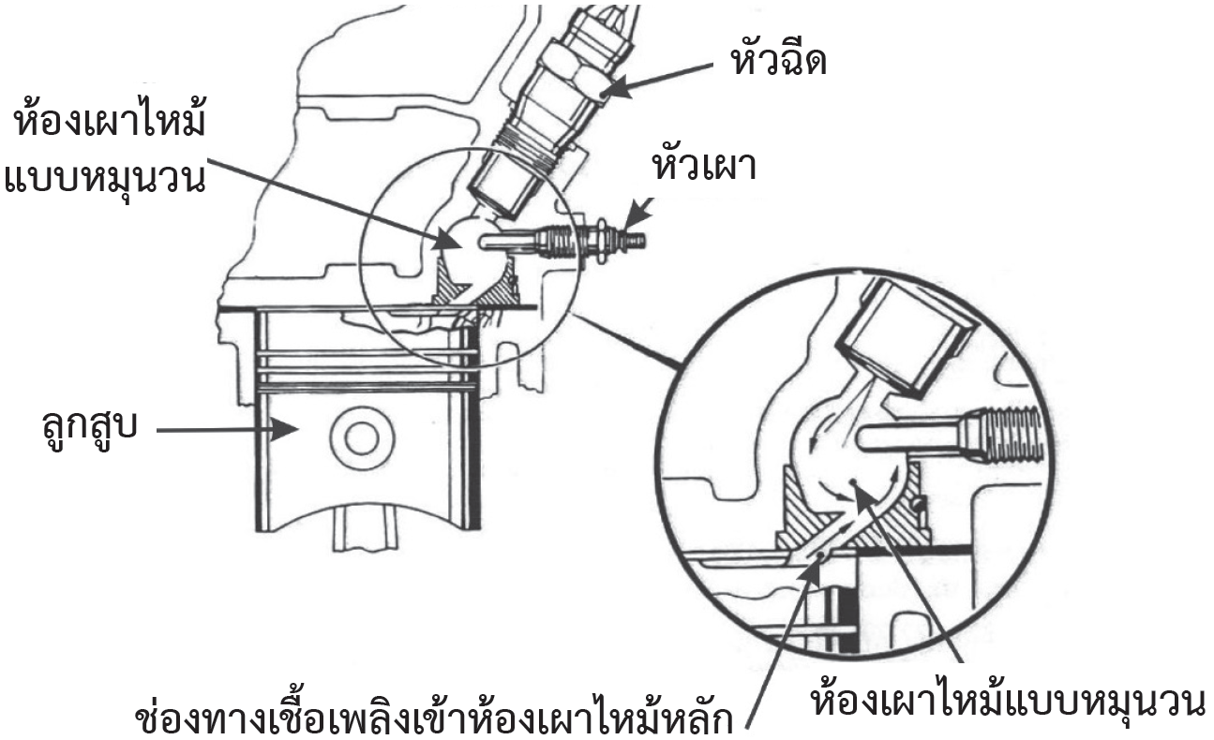
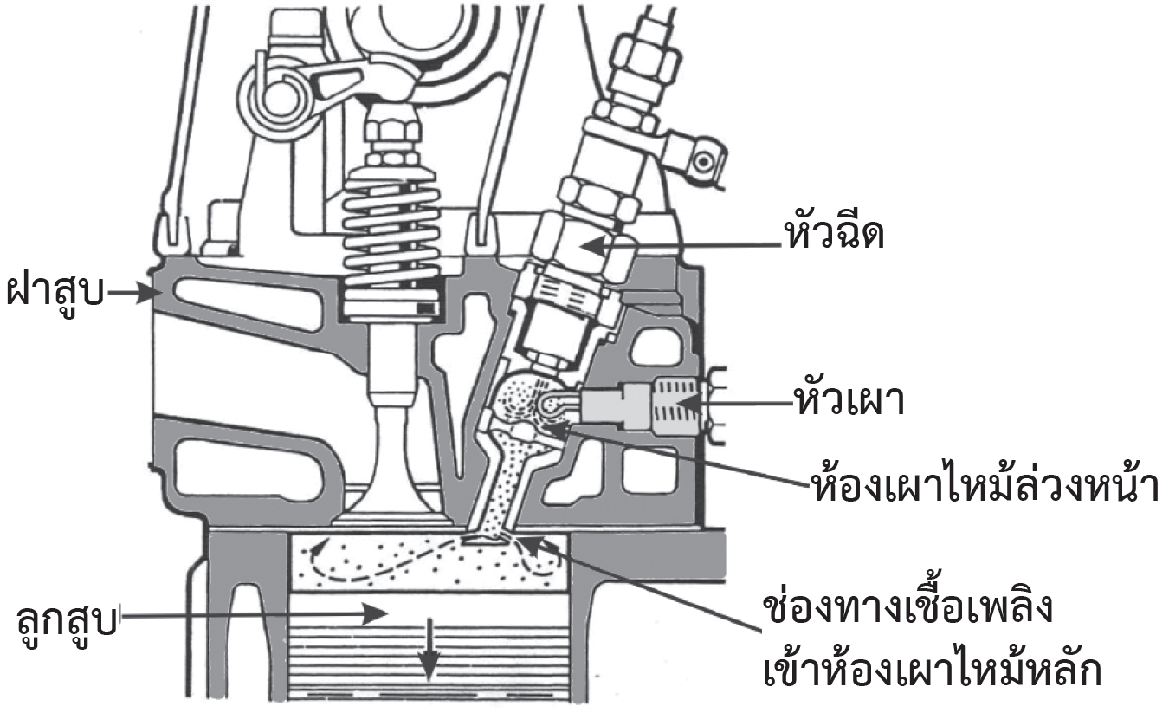
ห้องเผาไหม้ที่นิยมใช้ในเครื่องยนต์ดีเซล มีดังนี้
1
เพิ่มคุณค่าให้กับตนเอง
2
มีอำนาจในการดึงดูด
3
ก่อให้เกิดสุขภาพจิตที่ดี
ห้องเผาไหม้ (Combustion Chamber)
หัวฉีด
ฝาสูบ
ห้องเผาไหม้ที่นิยมใช้ในเครื่องยนต์ดีเซล มีดังนี้
ห้องเผาไหม้แบบโดยตรง (Direct Injection Type)
ห้องเผาไหม้โดยตรง
ห้องเผาไหม้แบบโดยตรง (รูปที่ 1.8) จะอยู่ส่วนบนสุดของลูกสูบซึ่งมีอยู่หลายลักษณะ หลายรูปแบบ (รูปที่ 1.9) โดยถูกออกแบบมาเพื่อประสิทธิภาพในการเผาไหม้ หัวฉีดจะฉีดนํ้ามันเข้าไปในห้องเผาไหม้หลัก ซึ่งอยู่ระหว่างลูกสูบกับฝาสูบโดยตรง ข้อดีของห้องเผาไหม้แบบนี้คือจะมีการสูญเสียความร้อนน้อยทำให้สามารถลดกำลังอัดได้ พื้นที่ของห้องเผาไหม้น้อยทำให้เกิดประสิทธิภาพทางความร้อนสูง เป็นผลให้มีการผลิตกำลังได้สูง จึงทำให้มีการประหยัดนํ้ามันเชื้อเพลิงได้ดี ส่วนข้อด้อย คือ ความดันที่เกิดจากการเผาไหม้สูงจึงทำให้เกิดเสียงดังและเสี่ยงต่อการเคาะของเครื่องยนต์ นํ้ามันเชื้อเพลิงที่ใช้ต้องมีคุณภาพสูง และความดันนํ้ามันเชื้อเพลิงที่ใช้ในการฉีดต้องสูงด้วย ดังนั้น ปั๊มฉีดนํ้ามันเชื้อเพลิงจึงต้องทนทานต่อการทำงานสูง
ลูกสูบ
รูปที่ 1.8 ลักษณะของห้องเผาไหม้แบบโดยตรง
ห้องเผาไหม้แบบล่วงหน้า (Pre-combustion Chamber Type)
ห้องเผาไหม้แบบหมุนวน (Swirl Chamber Type)
รูปที่ 1.11 ลักษณะของห้องเผาไหม้แบบหมุนวน
รูปที่ 1.10 ลักษณะของห้องเผาไหม้แบบล่วงหน้า
รูปที่ 1.9 ลักษณะของห้องเผาไหม้แบบโดยตรงรูปแบบต่าง ๆ

Slide 10
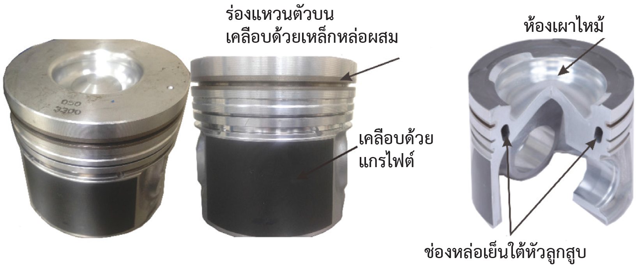
ห้องเผาไหม้ที่นิยมใช้ในเครื่องยนต์ดีเซล มีดังนี้
1
เพิ่มคุณค่าให้กับตนเอง
2
มีอำนาจในการดึงดูด
3
ก่อให้เกิดสุขภาพจิตที่ดี
1.2
ชิ้นส่วนที่เคลื่อนที่ (Moving Part) ของเครื่องยนต์ดีเซล
ลูกสูบ (Piston)
ห้องเผาไหม้แบบโดยตรง (รูปที่ 1.8) จะอยู่ส่วนบนสุดของลูกสูบซึ่งมีอยู่หลายลักษณะ หลายรูปแบบ (รูปที่ 1.9) โดยถูกออกแบบมาเพื่อประสิทธิภาพในการเผาไหม้ หัวฉีดจะฉีดนํ้ามันเข้าไปในห้องเผาไหม้หลัก ซึ่งอยู่ระหว่างลูกสูบกับฝาสูบโดยตรง ข้อดีของห้องเผาไหม้แบบนี้คือจะมีการสูญเสียความร้อนน้อยทำให้สามารถลดกำลังอัดได้ พื้นที่ของห้องเผาไหม้น้อยทำให้เกิดประสิทธิภาพทางความร้อนสูง เป็นผลให้มีการผลิตกำลังได้สูง จึงทำให้มีการประหยัดนํ้ามันเชื้อเพลิงได้ดี ส่วนข้อด้อย คือ ความดันที่เกิดจากการเผาไหม้สูงจึงทำให้เกิดเสียงดังและเสี่ยงต่อการเคาะของเครื่องยนต์ นํ้ามันเชื้อเพลิงที่ใช้ต้องมีคุณภาพสูง และความดันนํ้ามันเชื้อเพลิงที่ใช้ในการฉีดต้องสูงด้วย ดังนั้น ปั๊มฉีดนํ้ามันเชื้อเพลิงจึงต้องทนทานต่อการทำงานสูง
ลูกสูบ ทำหน้าที่รับความดันของแก๊สที่เกิดจากการเผาไหม้ส่งไปยังก้านสูบ และถ่ายเทความร้อนของแก๊สไปยังระบบระบายความร้อน ลูกสูบที่ใช้ในเครื่องยนต์ดีเซลถูกออกแบบมาเพื่อให้ทนต่อความดันและอุณหภูมิสูง ความร้อนที่เกิดจากการเผาไหม้บนหัวลูกสูบจะถูกระบายออกไปโดยผ่านแหวนลูกสูบและลูกสูบไปยังลูกสูบแล้วออกไปกับระบบระบายความร้อน ลูกสูบของเครื่องยนต์ความเร็วรอบสูงส่วนมากผลิตมาจากอะลูมิเนียมผสม เพราะมีความแข็งแรงใกล้เคียงกับลูกสูบเหล็กหล่อ มีนํ้าหนักเบา และยังระบายความร้อนได้ดี ที่ภายใต้หัวลูกสูบจะมีช่องหล่อเย็นสำหรับให้หัวฉีดนํ้ามันเครื่องฉีดนํ้ามันเครื่องเข้าไปเพื่อพาความร้อนจากหัวลูกสูบลงมายังอ่างนํ้ามันเครื่อง ร่องแหวนลูกสูบตัวบนจะเคลือบด้วยเหล็กหล่อผสมเพื่อป้องกันการสึกหรอ บริเวณกระโปรงลูกสูบอาจมีการเคลือบด้วยแกรไฟต์เพื่อเพิ่มประสิทธิภาพในการป้องกันการขูดขีด
รูปที่ 1.9 ลักษณะของห้องเผาไหม้แบบโดยตรงรูปแบบต่าง ๆ
รูปที่ 1.12 ลักษณะของลูกสูบ

Slide 11
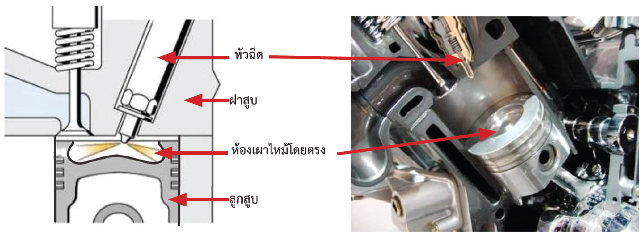
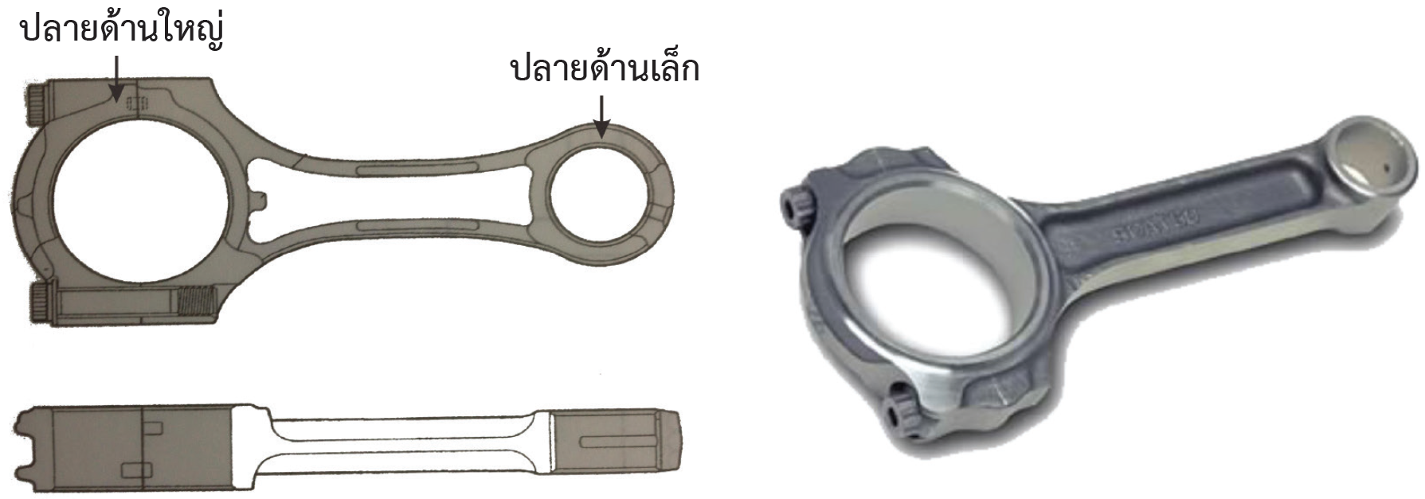
ห้องเผาไหม้ที่นิยมใช้ในเครื่องยนต์ดีเซล มีดังนี้
1
เพิ่มคุณค่าให้กับตนเอง
2
มีอำนาจในการดึงดูด
3
ก่อให้เกิดสุขภาพจิตที่ดี
ก้านสูบ (Connecting Rod)
หัวฉีด
ก้านสูบ ทำหน้าที่รับแรงจากลูกสูบแล้วส่งต่อให้แก่เพลาข้อเหวี่ยง ดังนั้นก้านสูบจะต้องแข็งแรงเพื่อให้ทนต่อแรงดึงและไม่หนักเกินไป ก้านสูบผลิตมาให้มีหน้าตัดเป็นรูปตัวไอ (I) เพื่อให้มีความแข็งแรงและนํ้าหนักเบา ผลิตมาจากเหล็กกล้าผสมคาร์บอน ก้านสูบจะยึดอยู่กับลูกสูบและเพลาข้อเหวี่ยง ปลายด้านหนึ่ง (ปลายด้านเล็ก) จะยึดอยู่กับสลักลูกสูบ และอีกปลายหนึ่ง (ปลายด้านใหญ่) ยึดอยู่กับข้อของเพลาข้อเหวี่ยง ปลายด้านใหญ่ของก้านสูบที่ยึดกับข้อเหวี่ยงจะหมุนด้วยความเร็วสูงทำให้เกิดอุณหภูมิ ดังนั้นเพื่อป้องกันมิให้เกิดการชำรุดจากความร้อนภายในปลายด้านใหญ่ จึงต้องมีแบริงซึ่งหล่อลื่นด้วยนํ้ามัน
ฝาสูบ
ห้องเผาไหม้แบบโดยตรง (รูปที่ 1.8) จะอยู่ส่วนบนสุดของลูกสูบซึ่งมีอยู่หลายลักษณะ หลายรูปแบบ (รูปที่ 1.9) โดยถูกออกแบบมาเพื่อประสิทธิภาพในการเผาไหม้ หัวฉีดจะฉีดนํ้ามันเข้าไปในห้องเผาไหม้หลัก ซึ่งอยู่ระหว่างลูกสูบกับฝาสูบโดยตรง ข้อดีของห้องเผาไหม้แบบนี้คือจะมีการสูญเสียความร้อนน้อยทำให้สามารถลดกำลังอัดได้ พื้นที่ของห้องเผาไหม้น้อยทำให้เกิดประสิทธิภาพทางความร้อนสูง เป็นผลให้มีการผลิตกำลังได้สูง จึงทำให้มีการประหยัดนํ้ามันเชื้อเพลิงได้ดี ส่วนข้อด้อย คือ ความดันที่เกิดจากการเผาไหม้สูงจึงทำให้เกิดเสียงดังและเสี่ยงต่อการเคาะของเครื่องยนต์ นํ้ามันเชื้อเพลิงที่ใช้ต้องมีคุณภาพสูง และความดันนํ้ามันเชื้อเพลิงที่ใช้ในการฉีดต้องสูงด้วย ดังนั้น ปั๊มฉีดนํ้ามันเชื้อเพลิงจึงต้องทนทานต่อการทำงานสูง
ห้องเผาไหม้โดยตรง
ลูกสูบ
รูปที่ 1.8 ลักษณะของห้องเผาไหม้แบบโดยตรง
รูปที่ 1.9 ลักษณะของห้องเผาไหม้แบบโดยตรงรูปแบบต่าง ๆ
รูปที่ 1.15 ลักษณะของก้านสูบ

Slide 12
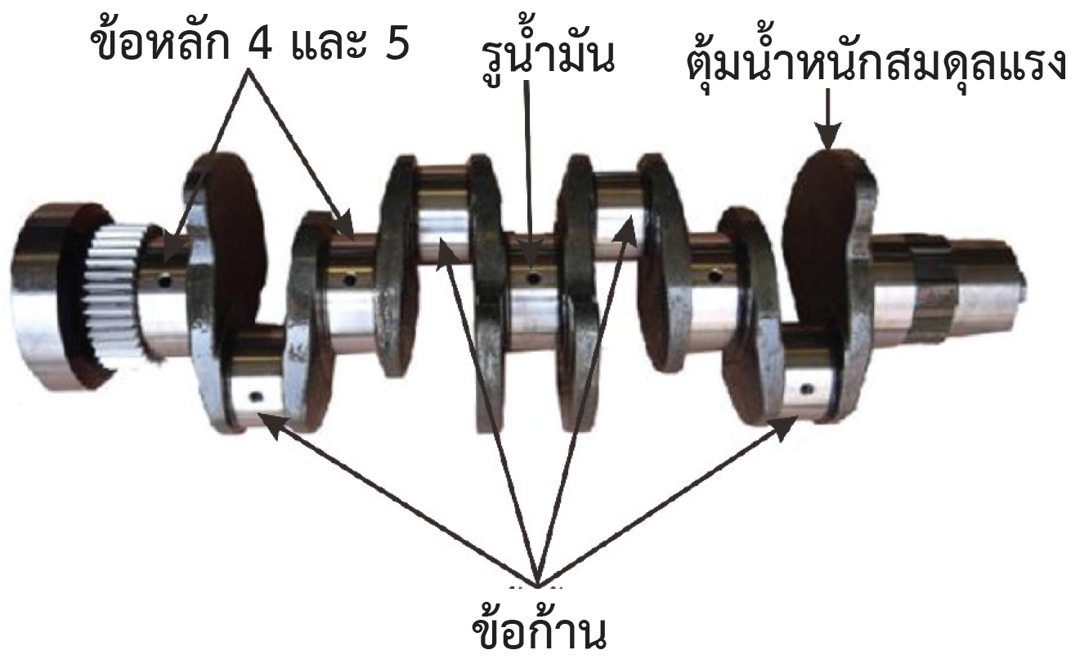
ห้องเผาไหม้ที่นิยมใช้ในเครื่องยนต์ดีเซล มีดังนี้
1
เพิ่มคุณค่าให้กับตนเอง
2
มีอำนาจในการดึงดูด
3
ก่อให้เกิดสุขภาพจิตที่ดี
เพลาข้อเหวี่ยง (Crankshaft)
หัวฉีด
เพลาข้อเหวี่ยง (รูปที่ 1.16) มีหน้าที่รับกำลังจากลูกสูบโดยผ่านก้านสูบแล้วเปลี่ยนการเคลื่อนที่จากแนวตรงเป็นการเคลื่อนที่ในทางหมุนที่เพลาข้อเหวี่ยง เพลาข้อเหวี่ยงผลิตมาจากเหล็กกล้าที่มีคาร์บอนสูงและผ่านการชุบแข็ง ทำให้มีความแข็งแรงทนทานต่อการเสียดสีสูง ข้อหลักของเพลาข้อเหวี่ยงรองรับด้วยแบริง แต่ละข้อหลักจะมีแขนเพลาข้อเหวี่ยงประกอบอยู่ และมีนํ้าหนักถ่วงประกอบอยู่เพื่อลดแรงความไม่สมดุลของการหมุนของเพลาข้อเหวี่ยง ในขณะที่เครื่องยนต์ทำงาน เพลาข้อเหวี่ยงจะมีรูนํ้ามันเพื่อใช้ส่งนํ้ามันหล่อลื่นให้กับข้อหลัก แบริงก้านสูบ และสลักก้านสูบ ลักษณะของเพลาข้อเหวี่ยง
ฝาสูบ
ห้องเผาไหม้แบบโดยตรง (รูปที่ 1.8) จะอยู่ส่วนบนสุดของลูกสูบซึ่งมีอยู่หลายลักษณะ หลายรูปแบบ (รูปที่ 1.9) โดยถูกออกแบบมาเพื่อประสิทธิภาพในการเผาไหม้ หัวฉีดจะฉีดนํ้ามันเข้าไปในห้องเผาไหม้หลัก ซึ่งอยู่ระหว่างลูกสูบกับฝาสูบโดยตรง ข้อดีของห้องเผาไหม้แบบนี้คือจะมีการสูญเสียความร้อนน้อยทำให้สามารถลดกำลังอัดได้ พื้นที่ของห้องเผาไหม้น้อยทำให้เกิดประสิทธิภาพทางความร้อนสูง เป็นผลให้มีการผลิตกำลังได้สูง จึงทำให้มีการประหยัดนํ้ามันเชื้อเพลิงได้ดี ส่วนข้อด้อย คือ ความดันที่เกิดจากการเผาไหม้สูงจึงทำให้เกิดเสียงดังและเสี่ยงต่อการเคาะของเครื่องยนต์ นํ้ามันเชื้อเพลิงที่ใช้ต้องมีคุณภาพสูง และความดันนํ้ามันเชื้อเพลิงที่ใช้ในการฉีดต้องสูงด้วย ดังนั้น ปั๊มฉีดนํ้ามันเชื้อเพลิงจึงต้องทนทานต่อการทำงานสูง
ห้องเผาไหม้โดยตรง
ลูกสูบ
รูปที่ 1.8 ลักษณะของห้องเผาไหม้แบบโดยตรง
รูปที่ 1.16 ลักษณะของเพลาข้อเหวี่ยง
รูปที่ 1.9 ลักษณะของห้องเผาไหม้แบบโดยตรงรูปแบบต่าง ๆ

Slide 13
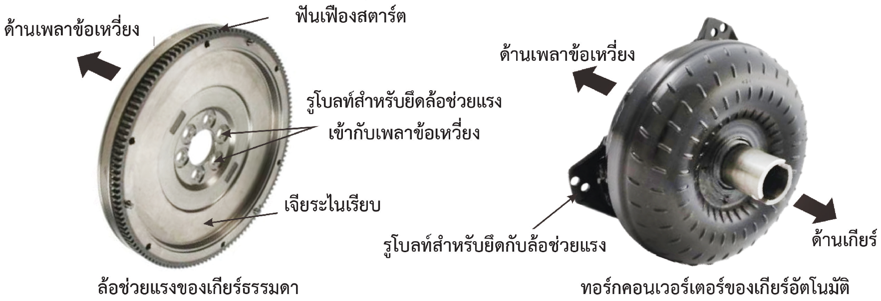
ห้องเผาไหม้ที่นิยมใช้ในเครื่องยนต์ดีเซล มีดังนี้
1
เพิ่มคุณค่าให้กับตนเอง
2
มีอำนาจในการดึงดูด
3
ก่อให้เกิดสุขภาพจิตที่ดี
ล้อช่วยแรง (Flywheel)
ล้อช่วยแรง (รูปที่ 1.17) ทำหน้าที่ให้เครื่องยนต์มีความเร็วสมํ่าเสมอ โดยล้อช่วยแรงจะเก็บพลังงานไว้ เมื่อเพลาข้อเหวี่ยงถูกหมุนเร็วขึ้น และจะคายพลังงานออกมาเมื่อเพลาข้อเหวี่ยงหมุนช้าลง ล้อช่วยแรงผลิตมาจากเหล็กหล่อและจะยึดติดที่ด้านท้ายกับเพลาข้อเหวี่ยงด้วยโบลท์ พลังงานที่ลูกสูบส่งให้เพลาข้อเหวี่ยงนั้นไม่สมํ่าเสมอ โดยจะส่งมากสุดในจังหวะงาน และจะน้อยสุดหรือไม่มีเลยในจังหวะอื่น การที่เพลาข้อเหวี่ยงรับแรงไม่สมํ่าเสมอนี้เป็นเหตุให้ความเร็วรอบของเครื่องยนต์ช้าบ้าง เร็วบ้าง ดังนั้นจึงต้องมีล้อช่วยแรง ที่ขอบของล้อช่วยแรงจะทำฟันเฟืองไว้เพื่อช่วยการติดเครื่องยนต์ โดยเฟืองของมอเตอร์สตาร์ตจะเลื่อนออกมาขบกับเฟืองของล้อช่วยแรง ที่ผิวด้านหลังของล้อช่วยแรงต้องเจียระไนให้เรียบ เพราะเป็นส่วนหนึ่งของการส่งต่อกำลัง (เกียร์ธรรมดา) โดยแผ่นคลัตช์จะถูกกดอยู่ด้านหลังของล้อช่วยแรง สำหรับในรถยนต์ที่ใช้เกียร์อัตโนมัติล้อช่วยแรงจะมีนํ้าหนักเบาและจะใช้ชุดทอร์กคอนเวอร์เตอร์
ห้องเผาไหม้แบบโดยตรง (รูปที่ 1.8) จะอยู่ส่วนบนสุดของลูกสูบซึ่งมีอยู่หลายลักษณะ หลายรูปแบบ (รูปที่ 1.9) โดยถูกออกแบบมาเพื่อประสิทธิภาพในการเผาไหม้ หัวฉีดจะฉีดนํ้ามันเข้าไปในห้องเผาไหม้หลัก ซึ่งอยู่ระหว่างลูกสูบกับฝาสูบโดยตรง ข้อดีของห้องเผาไหม้แบบนี้คือจะมีการสูญเสียความร้อนน้อยทำให้สามารถลดกำลังอัดได้ พื้นที่ของห้องเผาไหม้น้อยทำให้เกิดประสิทธิภาพทางความร้อนสูง เป็นผลให้มีการผลิตกำลังได้สูง จึงทำให้มีการประหยัดนํ้ามันเชื้อเพลิงได้ดี ส่วนข้อด้อย คือ ความดันที่เกิดจากการเผาไหม้สูงจึงทำให้เกิดเสียงดังและเสี่ยงต่อการเคาะของเครื่องยนต์ นํ้ามันเชื้อเพลิงที่ใช้ต้องมีคุณภาพสูง และความดันนํ้ามันเชื้อเพลิงที่ใช้ในการฉีดต้องสูงด้วย ดังนั้น ปั๊มฉีดนํ้ามันเชื้อเพลิงจึงต้องทนทานต่อการทำงานสูง
รูปที่ 1.17 ลักษณะของ ล้อช่วยแรงของเกียร์ธรรมดา และชุดทอร์กคอนเวอร์เตอร์ของเกียร์อัตโนมัติ
รูปที่ 1.9 ลักษณะของห้องเผาไหม้แบบโดยตรงรูปแบบต่าง ๆ

Slide 14
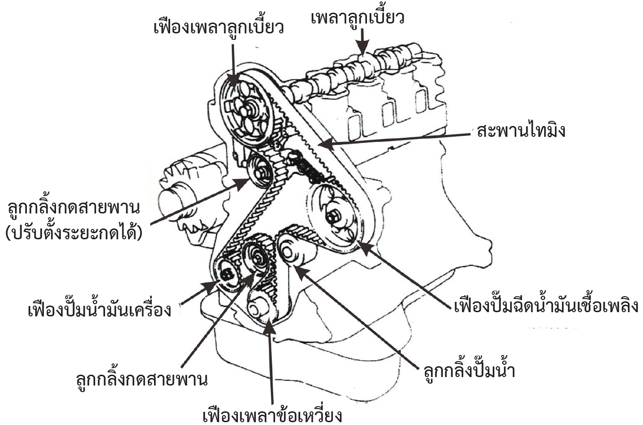
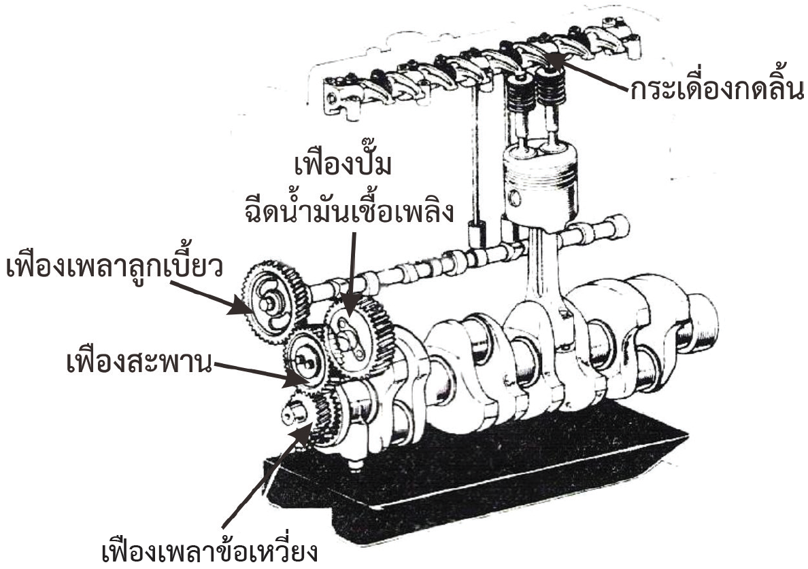
ห้องเผาไหม้ที่นิยมใช้ในเครื่องยนต์ดีเซล มีดังนี้
1
เพิ่มคุณค่าให้กับตนเอง
2
มีอำนาจในการดึงดูด
3
ก่อให้เกิดสุขภาพจิตที่ดี
กลไกยกลิ้น (Valve Train)
กลไกยกลิ้นจะติดตั้งอยู่ด้านหน้าของเครื่องยนต์ มีหน้าที่หลักคือบังคับการปิดเปิดของลิ้นไอดีและไอเสีย นอกจากนี้ ยังบังคับการทำงานของปั๊มนํ้ามันเชื้อเพลิง ปั๊มสุญญากาศ และปั๊มนํ้ามันเครื่อง ในเครื่องยนต์ดีเซลมีการใช้กลไกยกลิ้นอยู่ 4 แบบ คือ
ห้องเผาไหม้แบบโดยตรง (รูปที่ 1.8) จะอยู่ส่วนบนสุดของลูกสูบซึ่งมีอยู่หลายลักษณะ หลายรูปแบบ (รูปที่ 1.9) โดยถูกออกแบบมาเพื่อประสิทธิภาพในการเผาไหม้ หัวฉีดจะฉีดนํ้ามันเข้าไปในห้องเผาไหม้หลัก ซึ่งอยู่ระหว่างลูกสูบกับฝาสูบโดยตรง ข้อดีของห้องเผาไหม้แบบนี้คือจะมีการสูญเสียความร้อนน้อยทำให้สามารถลดกำลังอัดได้ พื้นที่ของห้องเผาไหม้น้อยทำให้เกิดประสิทธิภาพทางความร้อนสูง เป็นผลให้มีการผลิตกำลังได้สูง จึงทำให้มีการประหยัดนํ้ามันเชื้อเพลิงได้ดี ส่วนข้อด้อย คือ ความดันที่เกิดจากการเผาไหม้สูงจึงทำให้เกิดเสียงดังและเสี่ยงต่อการเคาะของเครื่องยนต์ นํ้ามันเชื้อเพลิงที่ใช้ต้องมีคุณภาพสูง และความดันนํ้ามันเชื้อเพลิงที่ใช้ในการฉีดต้องสูงด้วย ดังนั้น ปั๊มฉีดนํ้ามันเชื้อเพลิงจึงต้องทนทานต่อการทำงานสูง
1
แบบใช้สายพาน (Timing Belt Type)
2
แบบใช้เฟือง (Timing Gear Type)
รูปที่ 1.9 ลักษณะของห้องเผาไหม้แบบโดยตรงรูปแบบต่าง ๆ
รูปที่ 1.18 กลไกยกลิ้นแบบใช้สายพาน
รูปที่ 1.19 กลไกยกลิ้นแบบใช้เฟือง

Slide 15
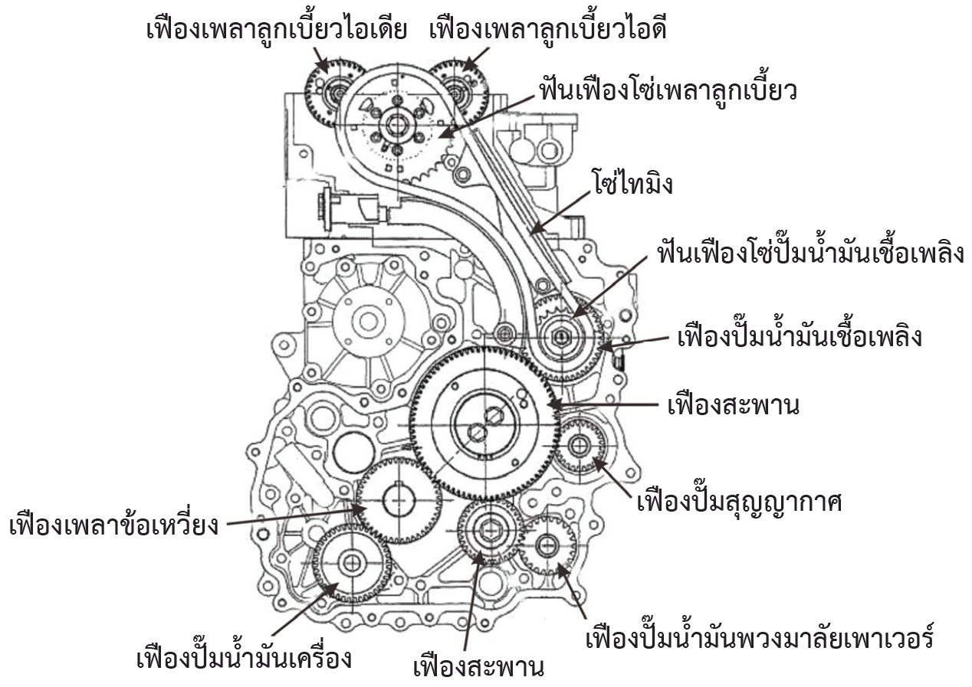
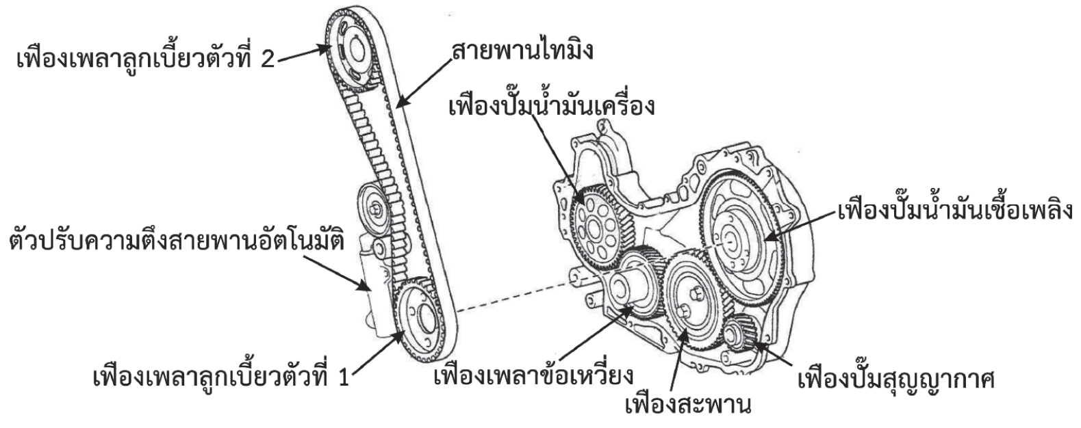
ห้องเผาไหม้ที่นิยมใช้ในเครื่องยนต์ดีเซล มีดังนี้
1
เพิ่มคุณค่าให้กับตนเอง
2
มีอำนาจในการดึงดูด
3
ก่อให้เกิดสุขภาพจิตที่ดี
3
แบบใช้สายพาน (Timing Belt Type)
ห้องเผาไหม้แบบโดยตรง (รูปที่ 1.8) จะอยู่ส่วนบนสุดของลูกสูบซึ่งมีอยู่หลายลักษณะ หลายรูปแบบ (รูปที่ 1.9) โดยถูกออกแบบมาเพื่อประสิทธิภาพในการเผาไหม้ หัวฉีดจะฉีดนํ้ามันเข้าไปในห้องเผาไหม้หลัก ซึ่งอยู่ระหว่างลูกสูบกับฝาสูบโดยตรง ข้อดีของห้องเผาไหม้แบบนี้คือจะมีการสูญเสียความร้อนน้อยทำให้สามารถลดกำลังอัดได้ พื้นที่ของห้องเผาไหม้น้อยทำให้เกิดประสิทธิภาพทางความร้อนสูง เป็นผลให้มีการผลิตกำลังได้สูง จึงทำให้มีการประหยัดนํ้ามันเชื้อเพลิงได้ดี ส่วนข้อด้อย คือ ความดันที่เกิดจากการเผาไหม้สูงจึงทำให้เกิดเสียงดังและเสี่ยงต่อการเคาะของเครื่องยนต์ นํ้ามันเชื้อเพลิงที่ใช้ต้องมีคุณภาพสูง และความดันนํ้ามันเชื้อเพลิงที่ใช้ในการฉีดต้องสูงด้วย ดังนั้น ปั๊มฉีดนํ้ามันเชื้อเพลิงจึงต้องทนทานต่อการทำงานสูง
4
แบบใช้เฟือง (Timing Gear Type)
รูปที่ 1.9 ลักษณะของห้องเผาไหม้แบบโดยตรงรูปแบบต่าง ๆ
รูปที่ 1.21 กลไกยกลิ้นแบบใช้เฟืองและสายพาน (TOYOTA 2KD)
รูปที่ 1.20 กลไกยกลิ้นแบบใช้เฟืองและโซ่ (ISUZU 4JK1)

Slide 16
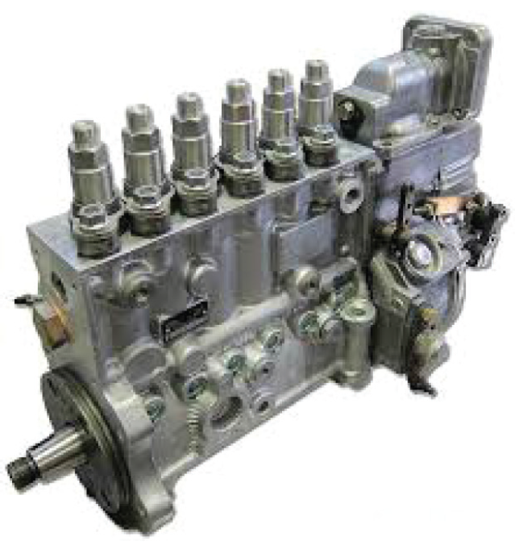
ห้องเผาไหม้ที่นิยมใช้ในเครื่องยนต์ดีเซล มีดังนี้
1
เพิ่มคุณค่าให้กับตนเอง
2
มีอำนาจในการดึงดูด
3
ก่อให้เกิดสุขภาพจิตที่ดี
ชิ้นส่วนระบบต่าง ๆ ของเครื่องยนต์ดีเซล
2.
2.1
ระบบเชื้อเพลิง
ห้องเผาไหม้แบบโดยตรง (รูปที่ 1.8) จะอยู่ส่วนบนสุดของลูกสูบซึ่งมีอยู่หลายลักษณะ หลายรูปแบบ (รูปที่ 1.9) โดยถูกออกแบบมาเพื่อประสิทธิภาพในการเผาไหม้ หัวฉีดจะฉีดนํ้ามันเข้าไปในห้องเผาไหม้หลัก ซึ่งอยู่ระหว่างลูกสูบกับฝาสูบโดยตรง ข้อดีของห้องเผาไหม้แบบนี้คือจะมีการสูญเสียความร้อนน้อยทำให้สามารถลดกำลังอัดได้ พื้นที่ของห้องเผาไหม้น้อยทำให้เกิดประสิทธิภาพทางความร้อนสูง เป็นผลให้มีการผลิตกำลังได้สูง จึงทำให้มีการประหยัดนํ้ามันเชื้อเพลิงได้ดี ส่วนข้อด้อย คือ ความดันที่เกิดจากการเผาไหม้สูงจึงทำให้เกิดเสียงดังและเสี่ยงต่อการเคาะของเครื่องยนต์ นํ้ามันเชื้อเพลิงที่ใช้ต้องมีคุณภาพสูง และความดันนํ้ามันเชื้อเพลิงที่ใช้ในการฉีดต้องสูงด้วย ดังนั้น ปั๊มฉีดนํ้ามันเชื้อเพลิงจึงต้องทนทานต่อการทำงานสูง
ปั๊มฉีดนํ้ามันเชื้อเพลิง (Injection Pump)
ลูกสูบ (Piston)
รูปที่ 1.9 ลักษณะของห้องเผาไหม้แบบโดยตรงรูปแบบต่าง ๆ
รูปที่ 1.22 ลักษณะปั๊มฉีด นํ้ามันเชื้อเพลิงแบบแถวเรียง
รูปที่ 1.23 ลักษณะปั๊มฉีด นํ้ามันเชื้อเพลิงจานจ่ายแบบ วีอี
รูปที่ 1.24 ลักษณะปั๊มฉีดนํ้ามันเชื้อเพลิงเครื่องยนต์ดีเซลแบบอิเล็กทรอนิกส์ธรรมดา

Slide 17
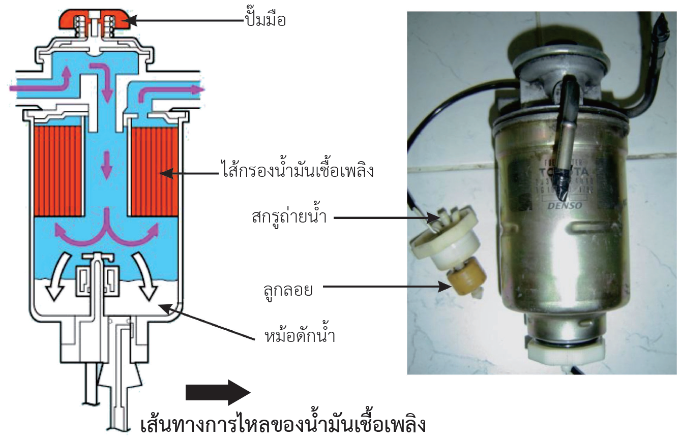
ห้องเผาไหม้ที่นิยมใช้ในเครื่องยนต์ดีเซล มีดังนี้
1
เพิ่มคุณค่าให้กับตนเอง
2
มีอำนาจในการดึงดูด
3
ก่อให้เกิดสุขภาพจิตที่ดี
หัวฉีด (Injection Nozzle)
กรองนํ้ามันเชื้อเพลิงและหม้อดักนํ้า
ห้องเผาไหม้แบบโดยตรง (รูปที่ 1.8) จะอยู่ส่วนบนสุดของลูกสูบซึ่งมีอยู่หลายลักษณะ หลายรูปแบบ (รูปที่ 1.9) โดยถูกออกแบบมาเพื่อประสิทธิภาพในการเผาไหม้ หัวฉีดจะฉีดนํ้ามันเข้าไปในห้องเผาไหม้หลัก ซึ่งอยู่ระหว่างลูกสูบกับฝาสูบโดยตรง ข้อดีของห้องเผาไหม้แบบนี้คือจะมีการสูญเสียความร้อนน้อยทำให้สามารถลดกำลังอัดได้ พื้นที่ของห้องเผาไหม้น้อยทำให้เกิดประสิทธิภาพทางความร้อนสูง เป็นผลให้มีการผลิตกำลังได้สูง จึงทำให้มีการประหยัดนํ้ามันเชื้อเพลิงได้ดี ส่วนข้อด้อย คือ ความดันที่เกิดจากการเผาไหม้สูงจึงทำให้เกิดเสียงดังและเสี่ยงต่อการเคาะของเครื่องยนต์ นํ้ามันเชื้อเพลิงที่ใช้ต้องมีคุณภาพสูง และความดันนํ้ามันเชื้อเพลิงที่ใช้ในการฉีดต้องสูงด้วย ดังนั้น ปั๊มฉีดนํ้ามันเชื้อเพลิงจึงต้องทนทานต่อการทำงานสูง
รูปที่ 1.26 ลักษณะของหัวฉีดแบบเดือย
รูปที่ 1.27 ลักษณะของหัวฉีดแบบรู
รูปที่ 1.9 ลักษณะของห้องเผาไหม้แบบโดยตรงรูปแบบต่าง ๆ
รูปที่ 1.30 กรองนํ้ามันเชื้อเพลิงและหม้อดักนํ้าอยู่เป็นชุดเดียวกัน
รูปที่ 1.28 หัวฉีดอิเล็กทรอนิกส์ แบบใช้โซลินอยด์
รูปที่ 1.29 หัวฉีดอิเล็กทรอนิกส์แบบเพียโซอีเล็กทริก

Slide 18
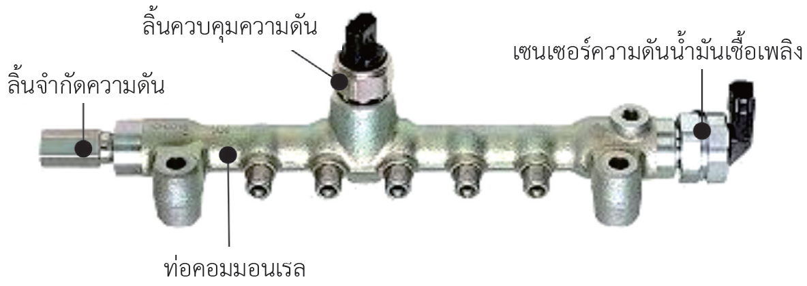
ห้องเผาไหม้ที่นิยมใช้ในเครื่องยนต์ดีเซล มีดังนี้
1
เพิ่มคุณค่าให้กับตนเอง
2
มีอำนาจในการดึงดูด
3
ก่อให้เกิดสุขภาพจิตที่ดี
ท่อคอมมอนเรล (Common Rail)
หัวฉีด
ท่อคอมมอนเรล หรือรางนํ้ามันจะติดตั้งในเครื่องยนต์ดีเซลแบบคอมมอนเรล มีหน้าที่เก็บรักษาความดันนํ้ามันเชื้อเพลิงที่ส่งมาจากปั๊มนํ้ามันเชื้อเพลิง และจ่ายนํ้ามันเชื้อเพลิงไปที่หัวฉีดของแต่ละกระบอกสูบความดันในท่อประมาณ 25-180 MPa ที่ท่อคอมมอนเรลจะมีเซนเซอร์ความดันนํ้ามันเชื้อเพลิงในท่อคอมมอนเรล และลิ้นจํากัดความดัน (Pressure limiter valve) ในเครื่องยนต์บางรุ่นจะมีลิ้นควบคุมความดัน (Pressure discharge valve) และวาล์วลดการกระเพื่อมของนํ้ามัน (Flow damper) ท่อคอมมอนเรล (รูปที่ 1.31)
ฝาสูบ
ห้องเผาไหม้โดยตรง
ลูกสูบ
รูปที่ 1.8 ลักษณะของห้องเผาไหม้แบบโดยตรง
รูปที่ 1.31 ลักษณะของท่อคอมมอนเรล
รูปที่ 1.9 ลักษณะของห้องเผาไหม้แบบโดยตรงรูปแบบต่าง ๆ

Slide 19
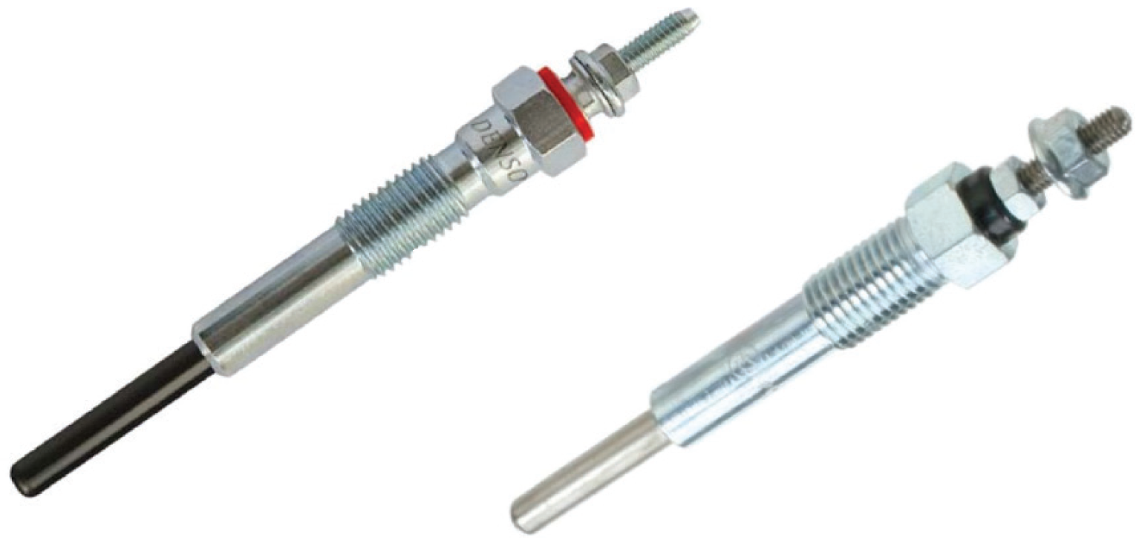
ห้องเผาไหม้ที่นิยมใช้ในเครื่องยนต์ดีเซล มีดังนี้
1
เพิ่มคุณค่าให้กับตนเอง
2
มีอำนาจในการดึงดูด
3
ก่อให้เกิดสุขภาพจิตที่ดี
2.2
ระบบไฟฟ้า
หัวเผา (Glow Plug)
ห้องเผาไหม้แบบโดยตรง (รูปที่ 1.8) จะอยู่ส่วนบนสุดของลูกสูบซึ่งมีอยู่หลายลักษณะ หลายรูปแบบ (รูปที่ 1.9) โดยถูกออกแบบมาเพื่อประสิทธิภาพในการเผาไหม้ หัวฉีดจะฉีดนํ้ามันเข้าไปในห้องเผาไหม้หลัก ซึ่งอยู่ระหว่างลูกสูบกับฝาสูบโดยตรง ข้อดีของห้องเผาไหม้แบบนี้คือจะมีการสูญเสียความร้อนน้อยทำให้สามารถลดกำลังอัดได้ พื้นที่ของห้องเผาไหม้น้อยทำให้เกิดประสิทธิภาพทางความร้อนสูง เป็นผลให้มีการผลิตกำลังได้สูง จึงทำให้มีการประหยัดนํ้ามันเชื้อเพลิงได้ดี ส่วนข้อด้อย คือ ความดันที่เกิดจากการเผาไหม้สูงจึงทำให้เกิดเสียงดังและเสี่ยงต่อการเคาะของเครื่องยนต์ นํ้ามันเชื้อเพลิงที่ใช้ต้องมีคุณภาพสูง และความดันนํ้ามันเชื้อเพลิงที่ใช้ในการฉีดต้องสูงด้วย ดังนั้น ปั๊มฉีดนํ้ามันเชื้อเพลิงจึงต้องทนทานต่อการทำงานสูง
รูปที่ 1.32 ลักษณะหัวเผา
อัลเทอร์เนเตอร์ หรือไดชาร์จ (Alternator)
ลูกสูบ (Piston)
รูปที่ 1.9 ลักษณะของห้องเผาไหม้แบบโดยตรงรูปแบบต่าง ๆ
รูปที่ 1.33 อัลเทอร์เนเตอร์ และปั๊มสุญญากาศของเครื่องยนต์ดีเซล

Slide 20
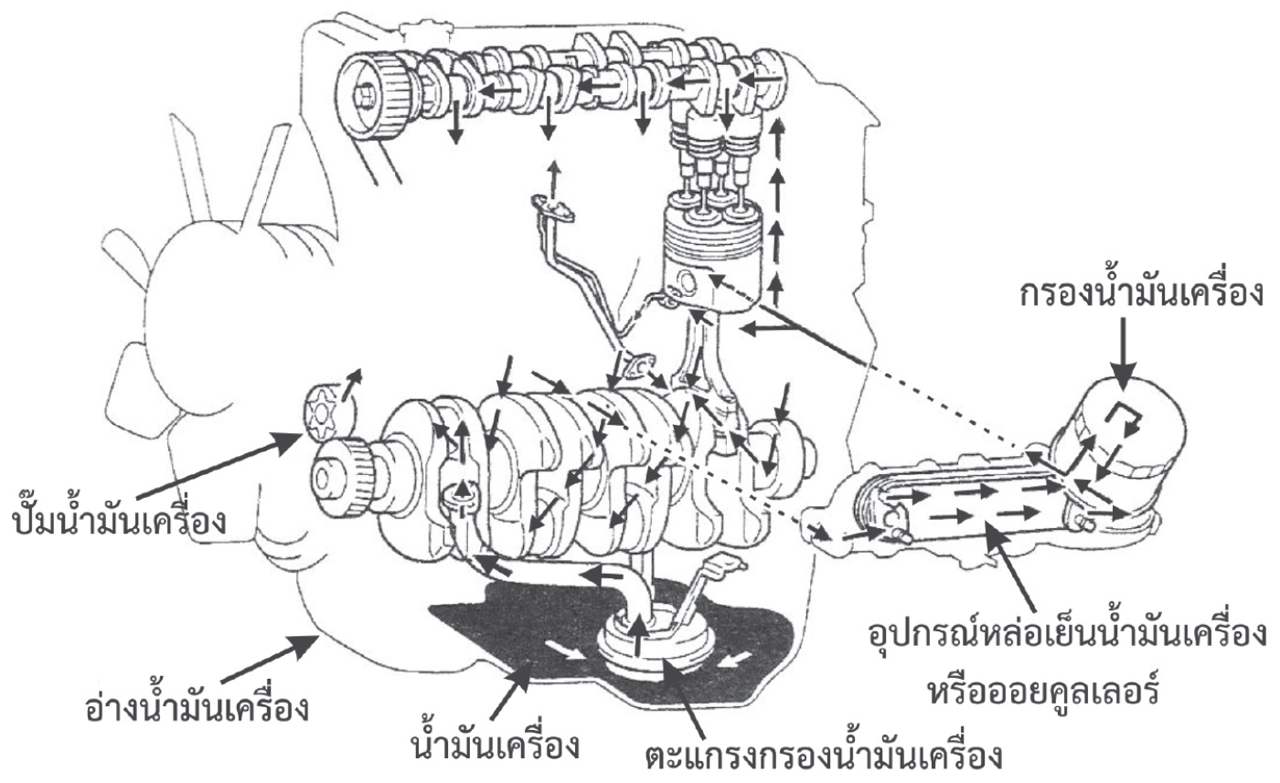
ห้องเผาไหม้ที่นิยมใช้ในเครื่องยนต์ดีเซล มีดังนี้
1
เพิ่มคุณค่าให้กับตนเอง
2
มีอำนาจในการดึงดูด
3
ก่อให้เกิดสุขภาพจิตที่ดี
2.3
ระบบหล่อลื่น
อุปกรณ์หล่อเย็นนํ้ามันเครื่อง (Oil Cooler)
อ่างนํ้ามันเครื่อง (Oil Pan)
อ่างนํ้ามันเครื่องจะติดตั้งอยู่ตอนล่างสุดของเครื่องยนต์และประกอบติดกับเสื้อสูบด้วยโบลท์ อ่างนํ้ามันเครื่องทำหน้าที่เก็บนํ้ามันเครื่องเพื่อส่งไปยังส่วนต่าง ๆ ของเครื่องยนต์ที่ต้องการหล่อลื่น
ลูกสูบ (Piston)
รูปที่ 1.9 ลักษณะของห้องเผาไหม้แบบโดยตรงรูปแบบต่าง ๆ
รูปที่ 1.34 อุปกรณ์หล่อเย็นนํ้ามันเครื่องของเครื่องยนต์ดีเซล

Slide 21
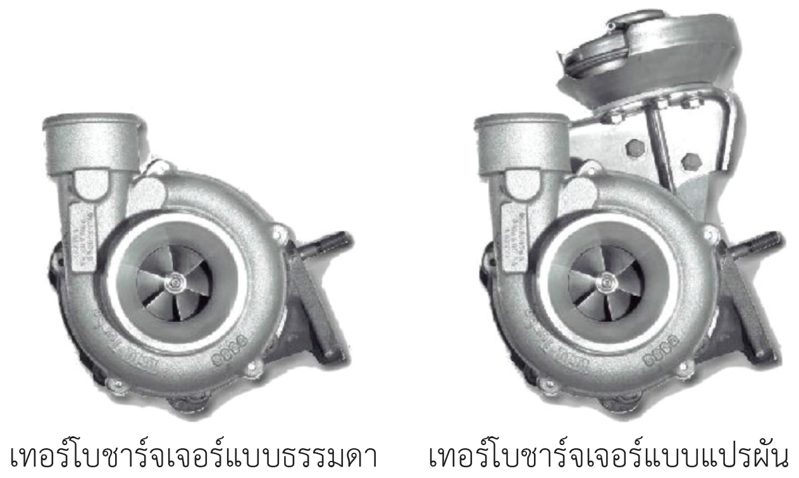
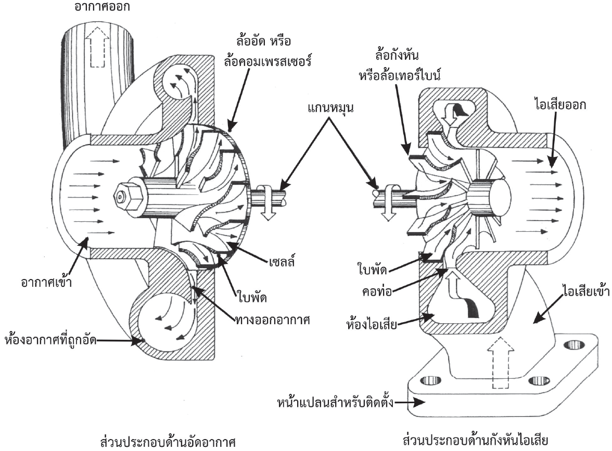
ห้องเผาไหม้ที่นิยมใช้ในเครื่องยนต์ดีเซล มีดังนี้
1
เพิ่มคุณค่าให้กับตนเอง
2
มีอำนาจในการดึงดูด
3
ก่อให้เกิดสุขภาพจิตที่ดี
2.4
ระบบไอดีและไอเสีย
รูปที่ 1.36 ชนิดของเทอร์โบชาร์จเจอร์
เทอร์โบชาร์จเจอร์ (Turbo Charger)
ทำหน้าที่อัดอากาศเข้าสู่กระบอกสูบด้วยความดัน และมวลของอากาศที่มากกว่าแรงดูดจากการเลื่อนลงของลูกสูบ โดยจะช่วยรักษาปริมาณอากาศให้คงที่เพื่อให้เพียงพอกับความต้องการของเครื่องยนต์ที่ความเร็วรอบสูงซึ่งจะช่วยเพิ่มสมรรถนะของเครื่องยนต์ และช่วยให้การเผาไหม้มีประสิทธิภาพยิ่งขึ้น เทอร์โบชาร์จเจอร์จะติดตั้งต่อจากท่อร่วมไอเสีย มีลักษณะเหมือนหอยโข่งจะประกอบด้วยล้อกังหัน (Turbine) และล้ออัด (Compressor) (รูปที่ 1.37) ทั้ง 2 ส่วนจะติดตั้งบนแกนเพลาทั้งสองข้าง และหมุนพร้อมกันตลอดเวลา มีระบบหล่อลื่นแกนเพลาด้วยนํ้ามันหล่อลื่นที่ไหลเวียนจากเครื่องยนต์ เทอร์โบชาร์จเจอร์ที่ติดตั้งในเครื่องยนต์ดีเซลมีด้วยกัน 2 ชนิด คือ เทอร์โบชาร์จเจอร์ธรรมดา และเทอร์โบชาร์จเจอร์แปรผัน
ลูกสูบ (Piston)
รูปที่ 1.9 ลักษณะของห้องเผาไหม้แบบโดยตรงรูปแบบต่าง ๆ
รูปที่ 1.37 ส่วนประกอบของเทอร์โบชาร์จเจอร์แบบธรรมดา

Slide 22
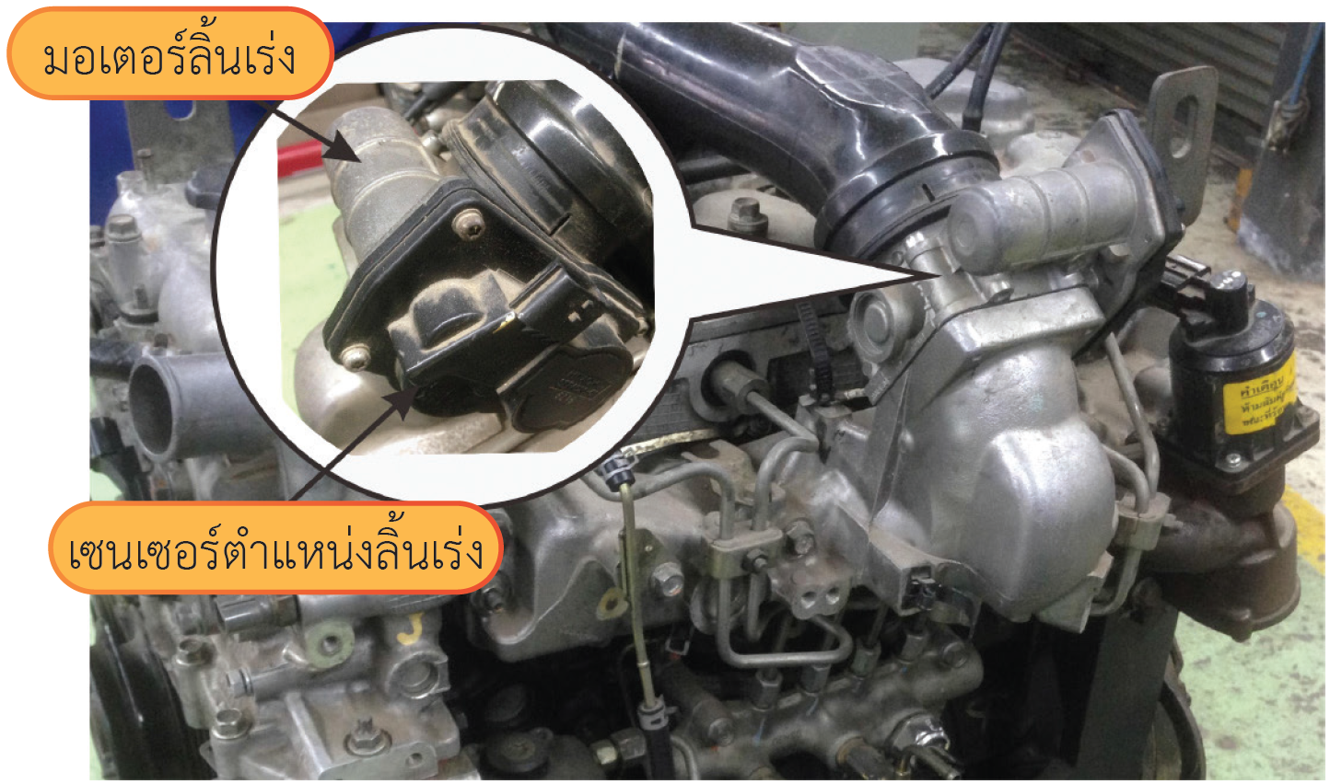
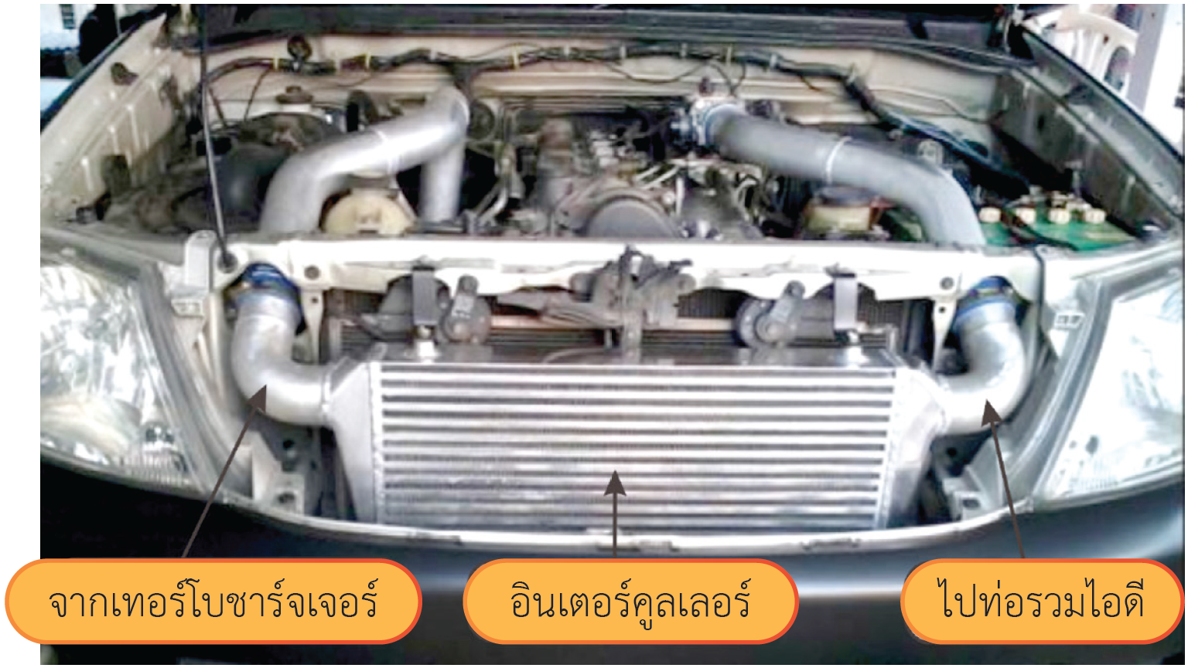
ห้องเผาไหม้ที่นิยมใช้ในเครื่องยนต์ดีเซล มีดังนี้
1
เพิ่มคุณค่าให้กับตนเอง
2
มีอำนาจในการดึงดูด
3
ก่อให้เกิดสุขภาพจิตที่ดี
เรือนลิ้นเร่งควบคุมด้วยอิเล็กทรอนิกส์
รูปที่ 1.36 ชนิดของเทอร์โบชาร์จเจอร์
ทำหน้าที่อัดอากาศเข้าสู่กระบอกสูบด้วยความดัน และมวลของอากาศที่มากกว่าแรงดูดจากการเลื่อนลงของลูกสูบ โดยจะช่วยรักษาปริมาณอากาศให้คงที่เพื่อให้เพียงพอกับความต้องการของเครื่องยนต์ที่ความเร็วรอบสูงซึ่งจะช่วยเพิ่มสมรรถนะของเครื่องยนต์ และช่วยให้การเผาไหม้มีประสิทธิภาพยิ่งขึ้น เทอร์โบชาร์จเจอร์จะติดตั้งต่อจากท่อร่วมไอเสีย มีลักษณะเหมือนหอยโข่งจะประกอบด้วยล้อกังหัน (Turbine) และล้ออัด (Compressor) (รูปที่ 1.37) ทั้ง 2 ส่วนจะติดตั้งบนแกนเพลาทั้งสองข้าง และหมุนพร้อมกันตลอดเวลา มีระบบหล่อลื่นแกนเพลาด้วยนํ้ามันหล่อลื่นที่ไหลเวียนจากเครื่องยนต์ เทอร์โบชาร์จเจอร์ที่ติดตั้งในเครื่องยนต์ดีเซลมีด้วยกัน 2 ชนิด คือ เทอร์โบชาร์จเจอร์ธรรมดา และเทอร์โบชาร์จเจอร์แปรผัน
อุปกรณ์หล่อเย็นอากาศหรืออินเตอร์คูลเลอร์ (Inter Cooler)
ลูกสูบ (Piston)
รูปที่ 1.38 เรือนลิ้นเร่งอิเล็กทรอนิกส์
รูปที่ 1.9 ลักษณะของห้องเผาไหม้แบบโดยตรงรูปแบบต่าง ๆ
รูปที่ 1.39 อินเตอร์คูลเลอร์

Slide 23
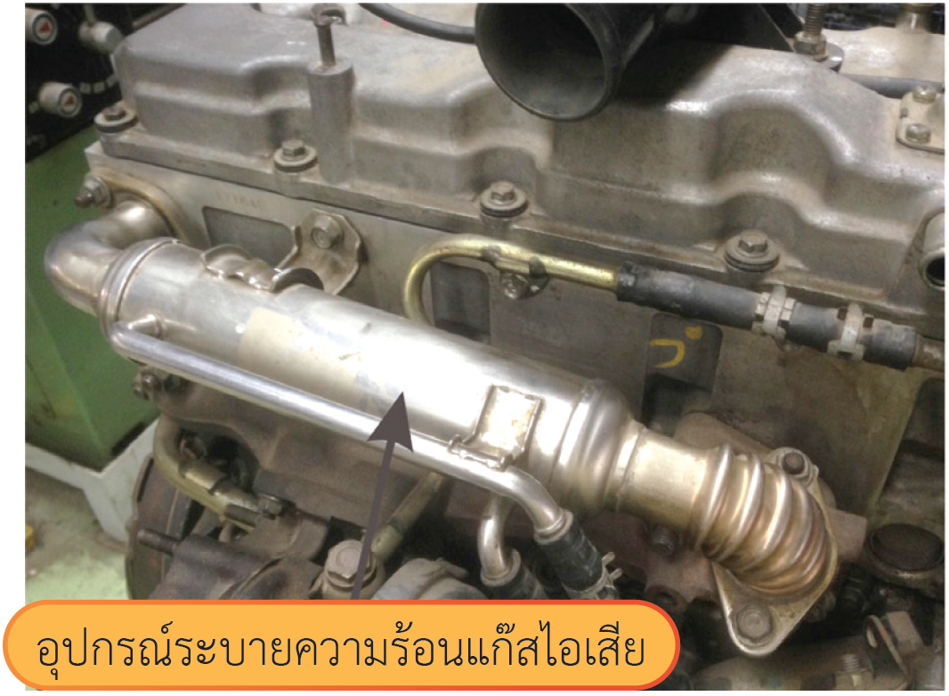
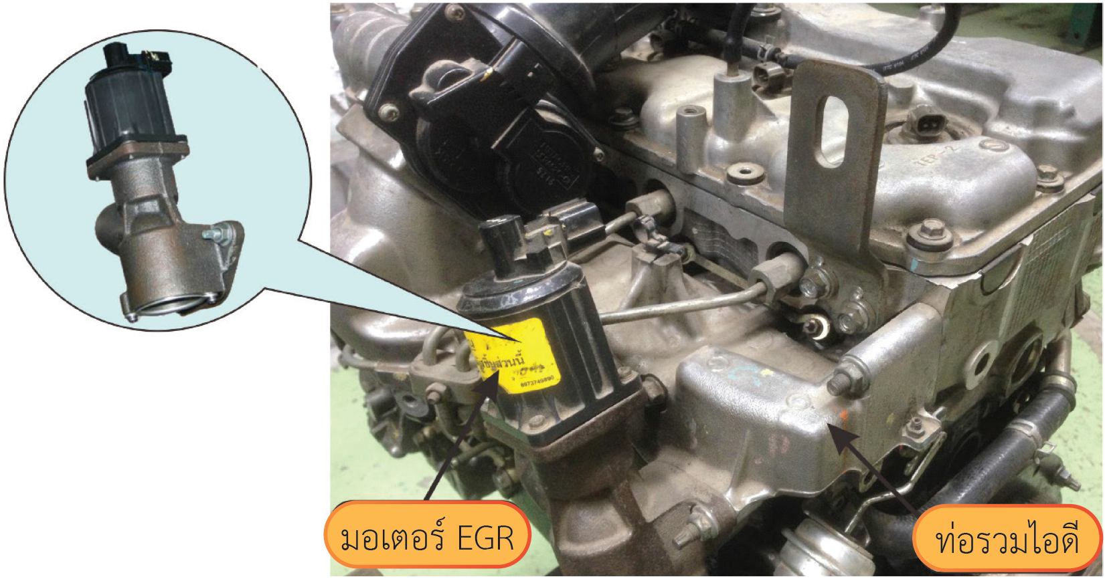
ห้องเผาไหม้ที่นิยมใช้ในเครื่องยนต์ดีเซล มีดังนี้
1
เพิ่มคุณค่าให้กับตนเอง
2
มีอำนาจในการดึงดูด
3
ก่อให้เกิดสุขภาพจิตที่ดี
อุปกรณ์ระบบหมุนเวียนแก๊สไอเสียกลับคืน (Exhaust Gas Recirculation หรือ EGR)
รูปที่ 1.36 ชนิดของเทอร์โบชาร์จเจอร์
1
อุปกรณ์ระบายความร้อนแก๊สไอเสีย (Exhaust Gas Recirculation Cooler หรือ EGR Cooler
2
มอเตอร์หมุนเวียนแก๊สไอเสียกลับคืน (Exhaust Gas Recirculation Motor หรือ EGR Motor)
ทำหน้าที่อัดอากาศเข้าสู่กระบอกสูบด้วยความดัน และมวลของอากาศที่มากกว่าแรงดูดจากการเลื่อนลงของลูกสูบ โดยจะช่วยรักษาปริมาณอากาศให้คงที่เพื่อให้เพียงพอกับความต้องการของเครื่องยนต์ที่ความเร็วรอบสูงซึ่งจะช่วยเพิ่มสมรรถนะของเครื่องยนต์ และช่วยให้การเผาไหม้มีประสิทธิภาพยิ่งขึ้น เทอร์โบชาร์จเจอร์จะติดตั้งต่อจากท่อร่วมไอเสีย มีลักษณะเหมือนหอยโข่งจะประกอบด้วยล้อกังหัน (Turbine) และล้ออัด (Compressor) (รูปที่ 1.37) ทั้ง 2 ส่วนจะติดตั้งบนแกนเพลาทั้งสองข้าง และหมุนพร้อมกันตลอดเวลา มีระบบหล่อลื่นแกนเพลาด้วยนํ้ามันหล่อลื่นที่ไหลเวียนจากเครื่องยนต์ เทอร์โบชาร์จเจอร์ที่ติดตั้งในเครื่องยนต์ดีเซลมีด้วยกัน 2 ชนิด คือ เทอร์โบชาร์จเจอร์ธรรมดา และเทอร์โบชาร์จเจอร์แปรผัน
ลูกสูบ (Piston)
รูปที่ 1.9 ลักษณะของห้องเผาไหม้แบบโดยตรงรูปแบบต่าง ๆ
รูปที่ 1.40 อุปกรณ์ระบายความร้อนแก๊สไอเสีย
รูปที่ 1.41 มอเตอร์หมุนเวียนแก๊สไอเสียกลับคืน

Slide 24
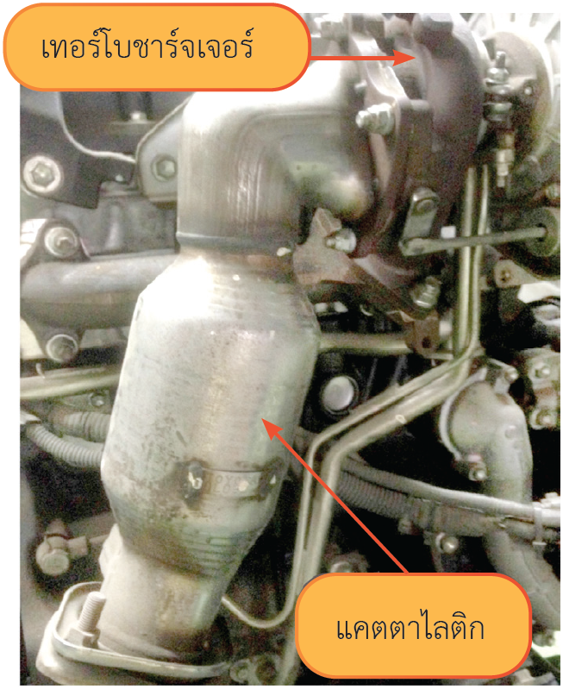
ห้องเผาไหม้ที่นิยมใช้ในเครื่องยนต์ดีเซล มีดังนี้
1
เพิ่มคุณค่าให้กับตนเอง
2
มีอำนาจในการดึงดูด
3
ก่อให้เกิดสุขภาพจิตที่ดี
เครื่องฟอกไอเสียเชิงเร่งปฏิกิริยาหรือแคตตาไลติกคอนเวอร์เตอร์ (Catalytic Converter or CAT)
รูปที่ 1.36 ชนิดของเทอร์โบชาร์จเจอร์
เครื่องฟอกไอเสียเชิงเร่งปฏิกิริยา (รูปที่ 1.42) หรือเรียกสั้น ๆ ว่า แคตตาไลติก ติดตั้งต่อจากเทอร์โบชาร์จเจอร์ มีหน้าที่แปรสภาพสารที่เป็นอันตรายออกจากแก๊สไอเสีย สารที่เป็นอันตรายในแก๊ส ไอเสียของเครื่องยนต์ประกอบไปด้วยคาร์บอนมอนอกไซด์ (CO) ไฮโดรคาร์บอน (HC) และไนโตรเจนออกไซด์ (NO2) เมื่อแก๊สไอเสียไหลผ่านแคตตาไลติกก็จะถูกแปรสภาพจากแก๊สไอเสียให้กลายเป็นนํ้าหรือ H2O (ซึ่งอยู่ในสถานะเป็นไอนํ้า) ไนโตรเจน (Nitrogen หรือ N2) และคาร์บอนไดออกไซด์ (Carbon dioxide หรือ CO2) ซึ่งสารดังกล่าวจะไม่เป็นอันตรายต่อสิ่งมีชีวิต
ลูกสูบ (Piston)
รูปที่ 1.9 ลักษณะของห้องเผาไหม้แบบโดยตรงรูปแบบต่าง ๆ
รูปที่ 1.42 ลักษณะของแคตตาไลติก

